Slide 1
<14장> 데이터베이스 연동
[도서 쇼핑몰] 주문 처리 페이지 만들기
<1장> 전기의 기본 개념과 팅커캐드

Slide 2
데이터베이스 연동에 널리 사용되는 JDBC와 JPA에 대해 알아봅니다.
JDBC와 JPA를 활용한 CRUD 처리에 대해 알아봅니다.
[도서 쇼핑몰] JPA로 데이터베이스를 연동한 주문 처리 방법을 살펴봅니다.

Slide 3
14.1 데이터베이스 설치
14.2 JDBC로 데이터베이스 연동
14.3 JPA로 데이터베이스 연동
14.4 [도서 쇼핑몰] 주문 처리 페이지 만들기

Slide 4
01
데이터베이스 설치

Slide 5
1. 데이터베이스 설치
MySQL 설치
스프링 부트 애플리케이션에서 데이터베이스와 연동하기 위해 오픈 소스이면서 관계형 데이터베이스 관리 시스템(RDBMS)인 MySQL 설치. MySQL은 웹 기반 애플리케이션 개발하는 데 가장 많이 사용되고 다양한 성능 지원함

Slide 6
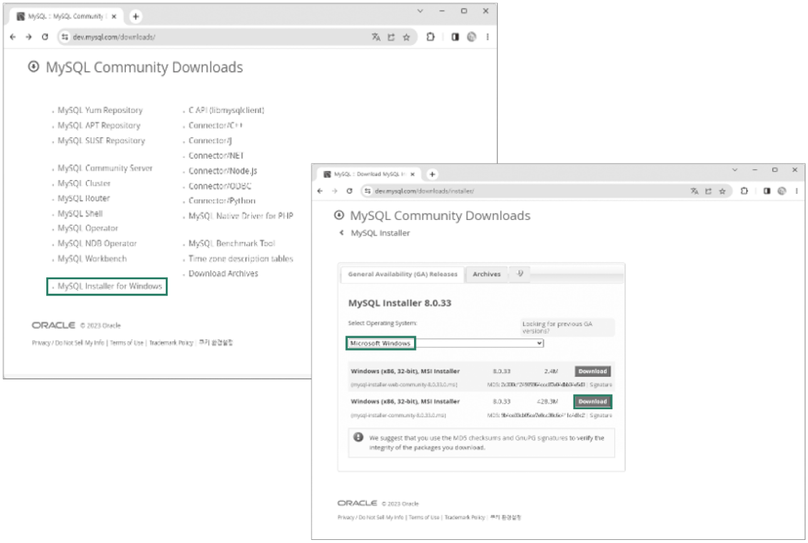
1. 데이터베이스 설치
MySQL 설치 - MySQL 설치하기
1. MySQL 다운로드: 웹 브라우저에서 MySQL 다운로드 사이트(http://dev.mysql.com/downloads/)에 접속하고 MySQL Installer for Windows 선택. MySQL Installer 8.0.xx의 Microsoft Windows 선택 후 Download 클릭해 설치 파일 다운로드. 두 개의 다운로드 파일이 있는데 위쪽은 웹으로 내려받는 것이고 아래쪽은 실행 파일을 내려받는 것

Slide 7
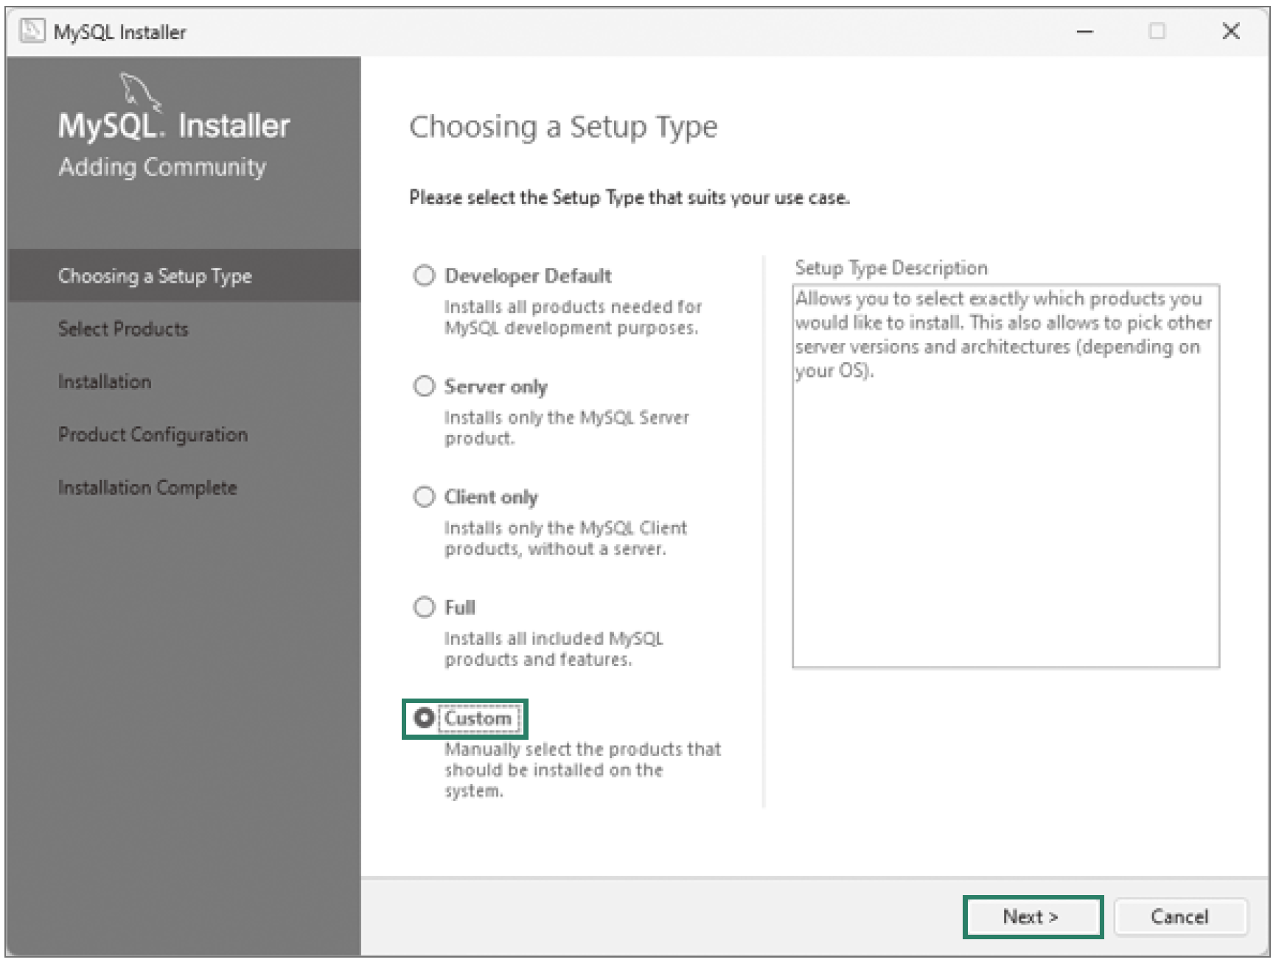
1. 데이터베이스 설치
MySQL 설치 - MySQL 설치하기
2. 설치 유형 선택: 다운로드한 설치 패키지 파일인 mysql-installer-community-8.0.XXX.msi 더블클릭해 설치 진행. Choosing a Setup Type 창이 나타나면 사용 목적에 맞게 선택. 여기서는 Custom을 선택하고 Next 클릭

Slide 8
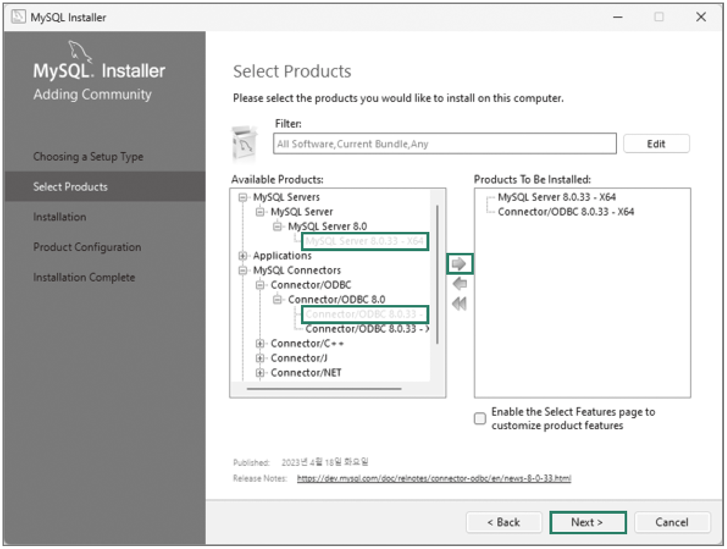
1. 데이터베이스 설치
MySQL 설치 - MySQL 설치하기
3. 설치 대상 선택: 설치 대상을 선택하는 Select Products 창이 나타나면 화면 왼쪽 목록에서 MySQL Server의 아래쪽에 있는 MySQL Server 8.0.XX-X64와 MySQL Connectors의 아래쪽에 있는 Connection/ODBC 8.0.XX-X64 선택 후 오른쪽 방향 초록색 화살표 클릭해 오른쪽 목록으로 이동시킨 뒤 Next 클릭

Slide 9
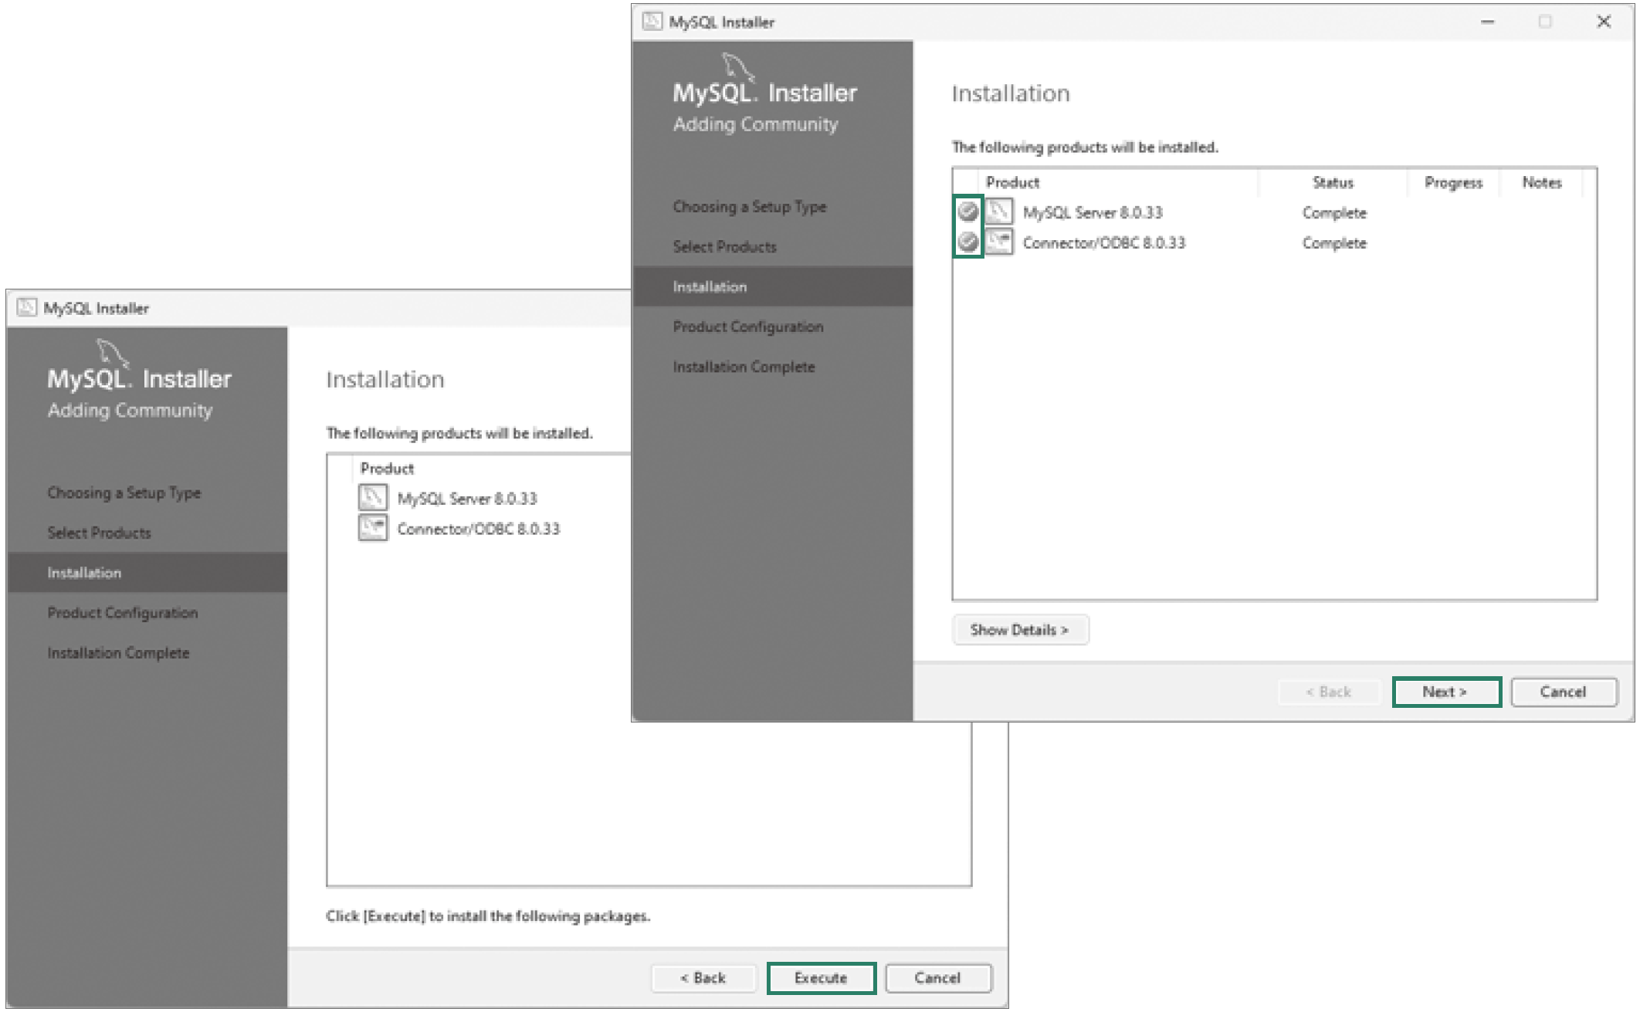
1. 데이터베이스 설치
MySQL 설치 - MySQL 설치하기
4. 설치: Installation 창 나타나면 Execute 클릭해 설치를 시작. 설치가 완료되면 설치 목록에 초록색 체크가 표시됨. Next 클릭

Slide 10
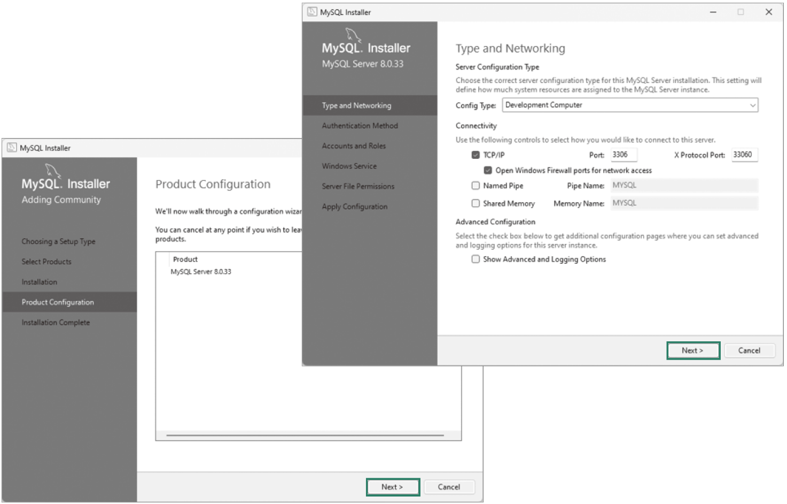
1. 데이터베이스 설치
MySQL 설치 - MySQL 초기 설정 및 설치 확인하기
1. 초기 설정: 설치한 MySQL의 초기 설정 시작. root 계정의 비밀번호 설정 화면이 나올 때까지 모든 기본 설정을 그대로 두고 Next 클릭

Slide 11
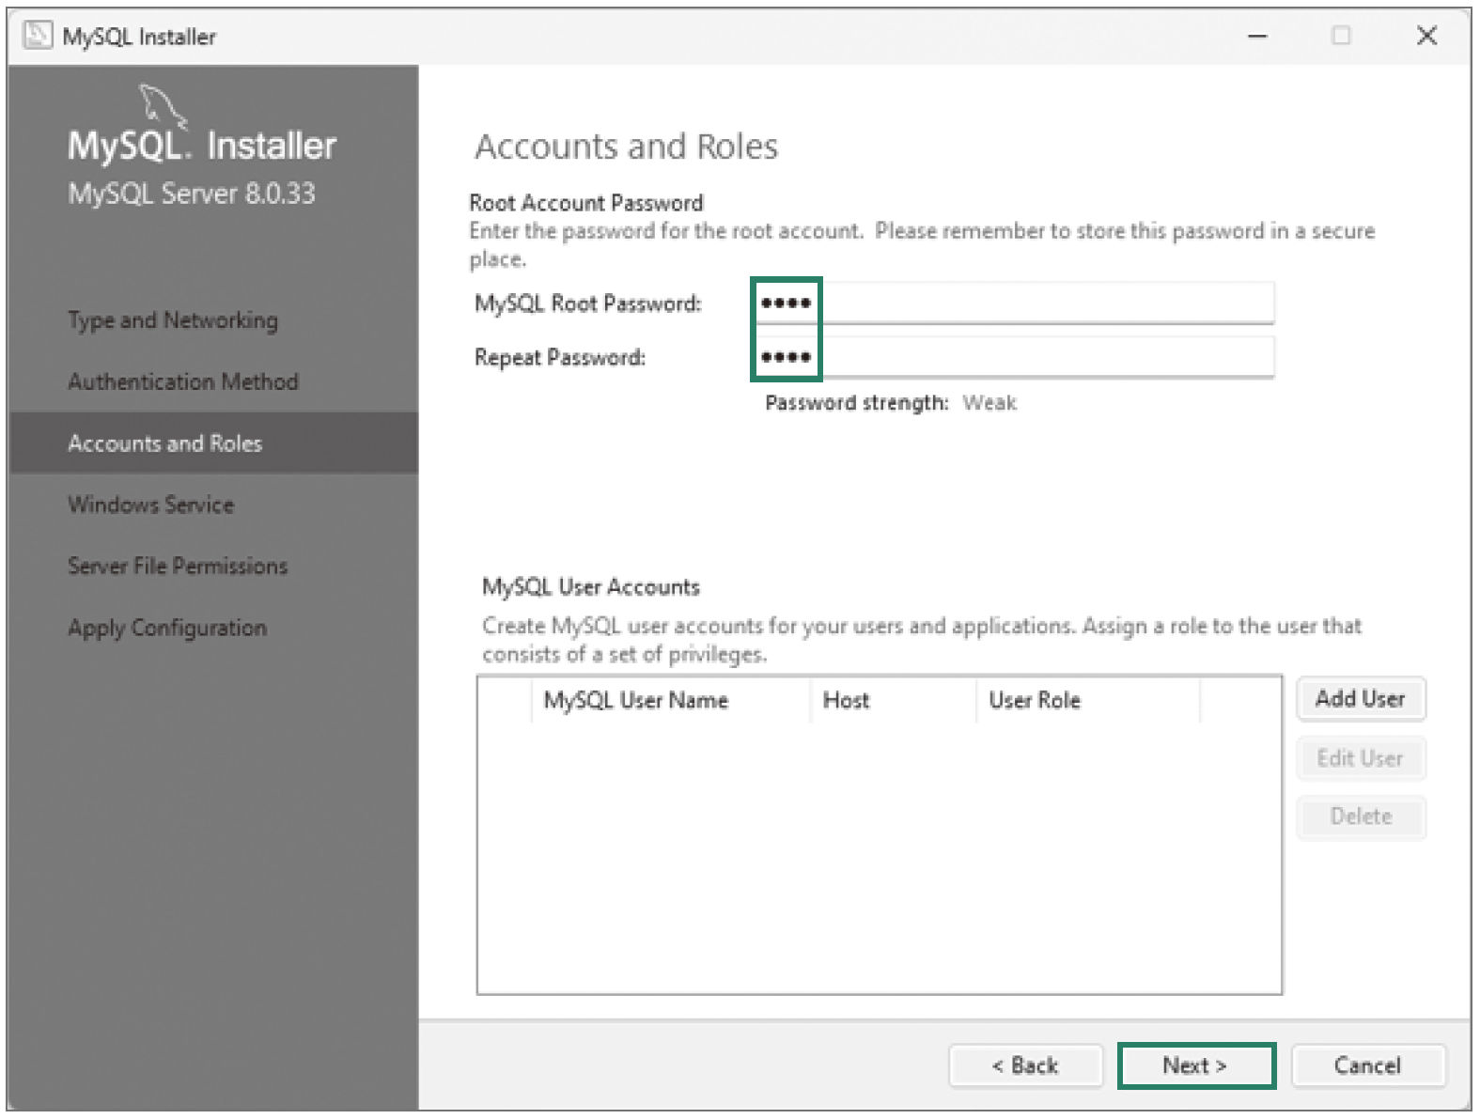
1. 데이터베이스 설치
MySQL 설치 - MySQL 초기 설정 및 설치 확인하기
2. root 계정의 비밀번호 설정: root 계정의 비밀번호 설정과 계정 추가 화면이 나타나면 관리자 계정인 root 계정의 비밀번호를 설정하고(1234 입력) 계정 추가는 생략. 설정 후 Next 클릭

Slide 12
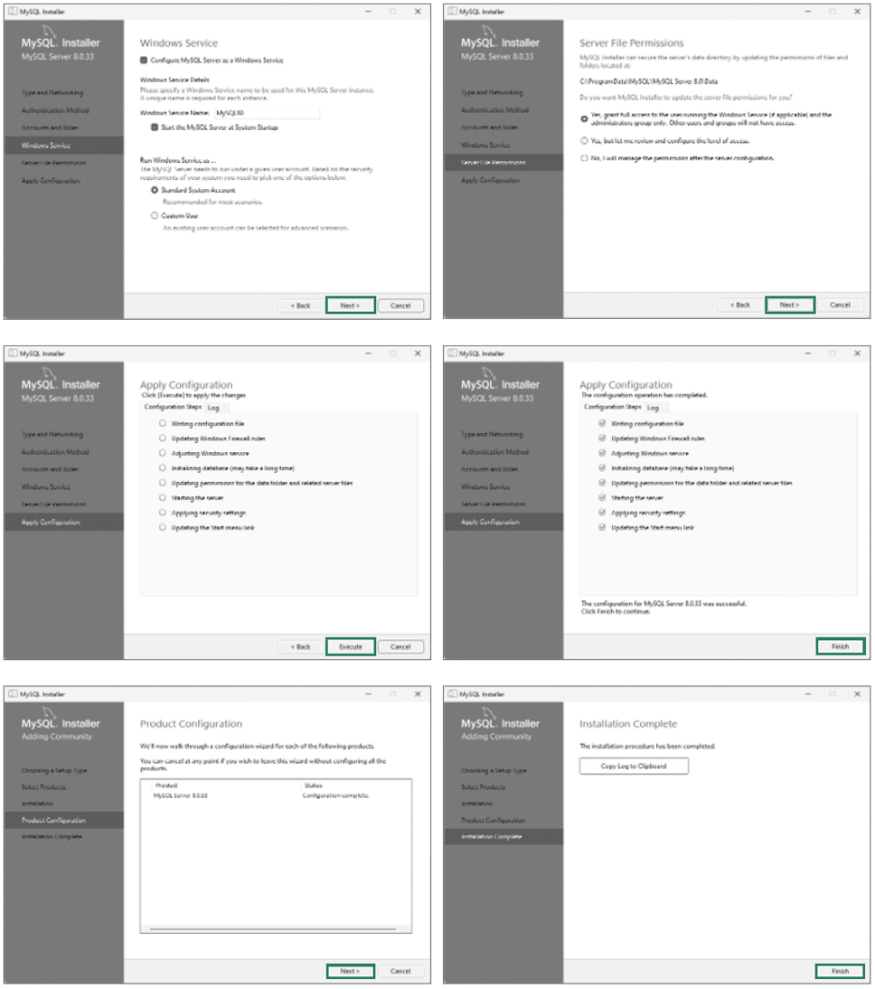
1. 데이터베이스 설치
MySQL 설치 - MySQL 초기 설정 및 설치 확인하기
3. 설치 진행 및 완료: Windows Service 화면부터는 각 설치 단계마다 모든 기본 설정 그대로 두고 Next나 Execute 클릭. 설치 진행 작업이 완료되고 Finish 버튼 나오면 클릭

Slide 13
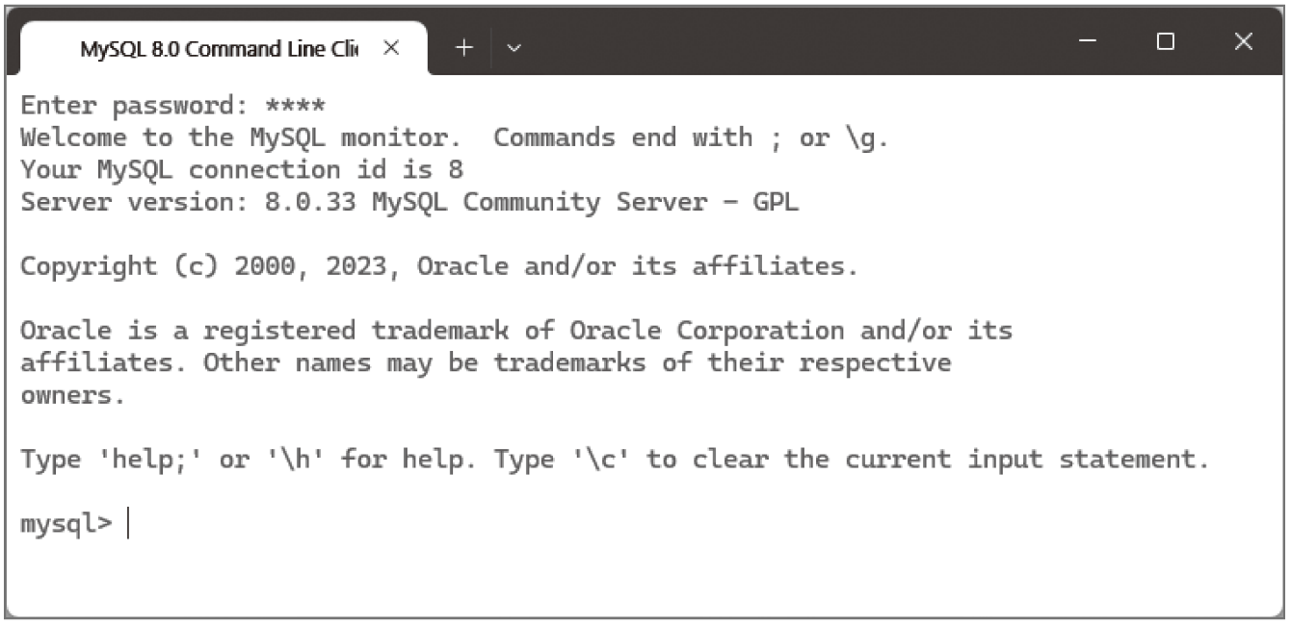
1. 데이터베이스 설치
MySQL 설치 - MySQL 초기 설정 및 설치 확인하기
4. 설치 확인: 윈도 시작 버튼 눌러 MySQL 8.0 Command Line Client 실행. root 계정의 비밀번호 입력 후 Enter 누름. 다음과 같이 나오면 MySQL이 제대로 설치된 것

Slide 14
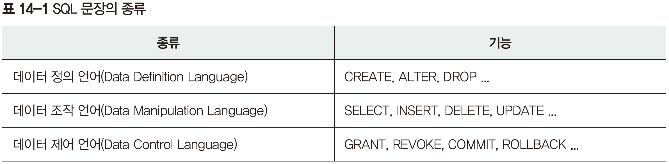
1. 데이터베이스 설치
MySQL 기본 명령어
데이터베이스 언어는 데이터베이스를 이용해 특정한 정보를 추출하고 보여 주는 언어임. 대표적인 것이 SQL(Structured Query Language). SQL은 데이터베이스용 쿼리 언어의 한 종류임. 관계형 데이터베이스를 관리하는 DBMS에서 사용하는 언어로, 질의 기능뿐만 아니라 데이터 정의 기능과 조작 기능도 있으며 개개의 레코드보다 테이블 단위로 연산 수행함

Slide 15
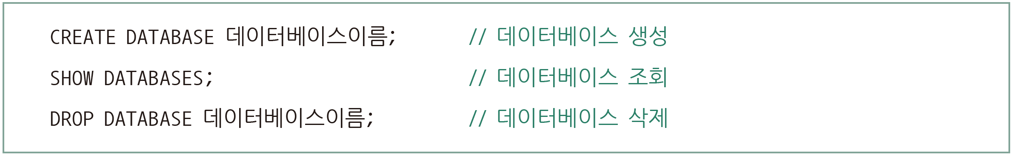
1. 데이터베이스 설치
MySQL 기본 명령어 – 데이터 베이스 관련 명령어

Slide 16
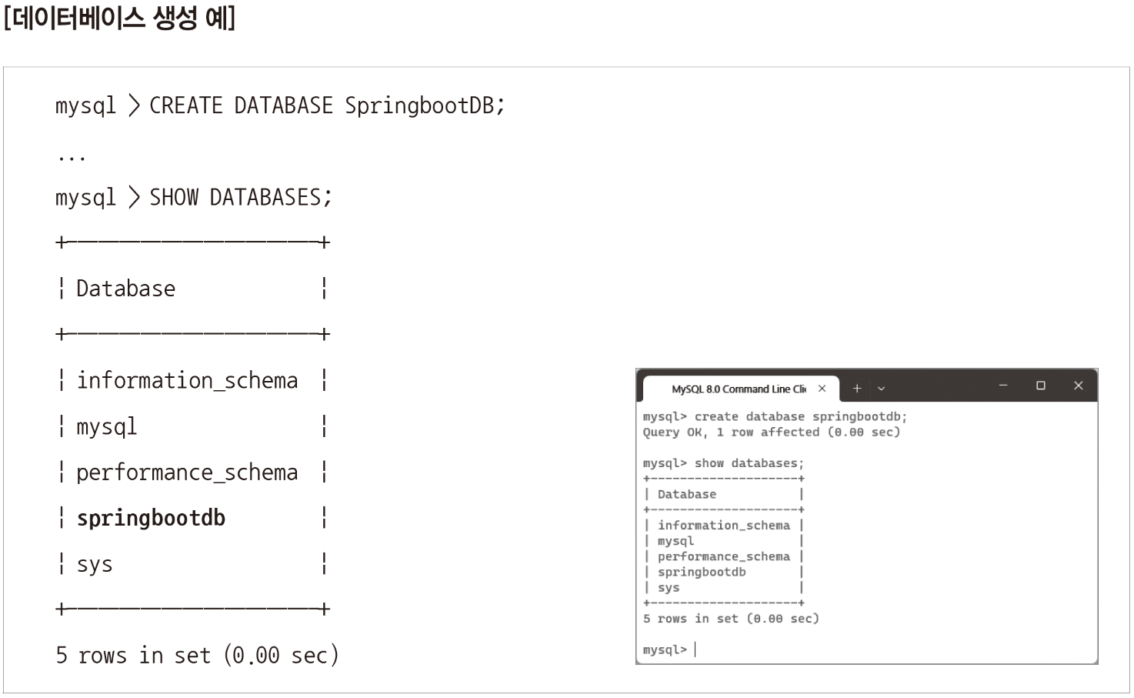
1. 데이터베이스 설치
MySQL 기본 명령어 – 데이터 베이스 관련 명령어
새로운 데이터베이스 SpringbootDB 생성하고 데이터베이스 목록 확인하는 예

Slide 17
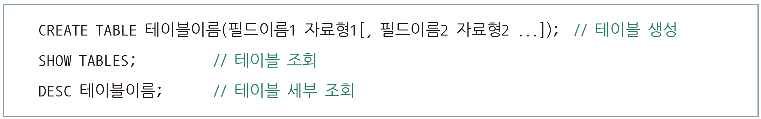
1. 데이터베이스 설치
MySQL 기본 명령어 – 테이블 관련 명령어
사용할 데이터베이스에 접속해 테이블을 제어하는 명령어

Slide 18
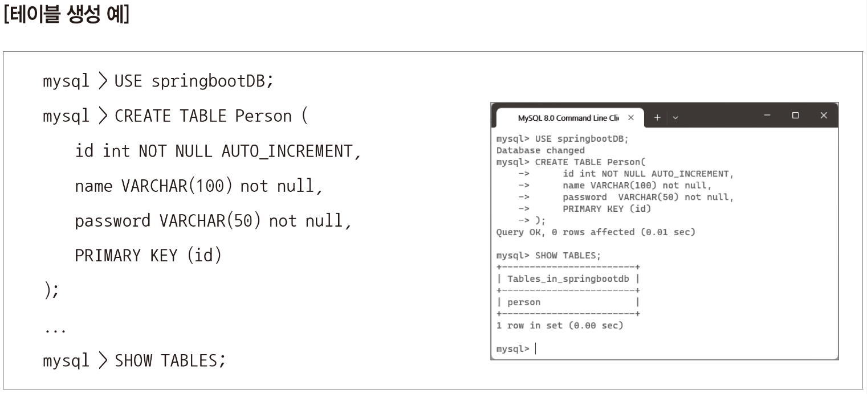
1. 데이터베이스 설치
MySQL 기본 명령어 – 테이블 관련 명령어
데이터베이스 SpringbootDB에서 id, name, password 세 열을 포함하는 Person 테이블을 생성하고 확인하는 예
앞의 예에서 사용할 데이터베이스를 반드시 선택해야 테이블을 생성할 수 있음. id 열은 int 유형이며 정수를 포함. name과 password 열은 varchar 유형으로 문자를 포함하며, 이 필드의 최대 길이는 각각 100자, 50자임

Slide 19
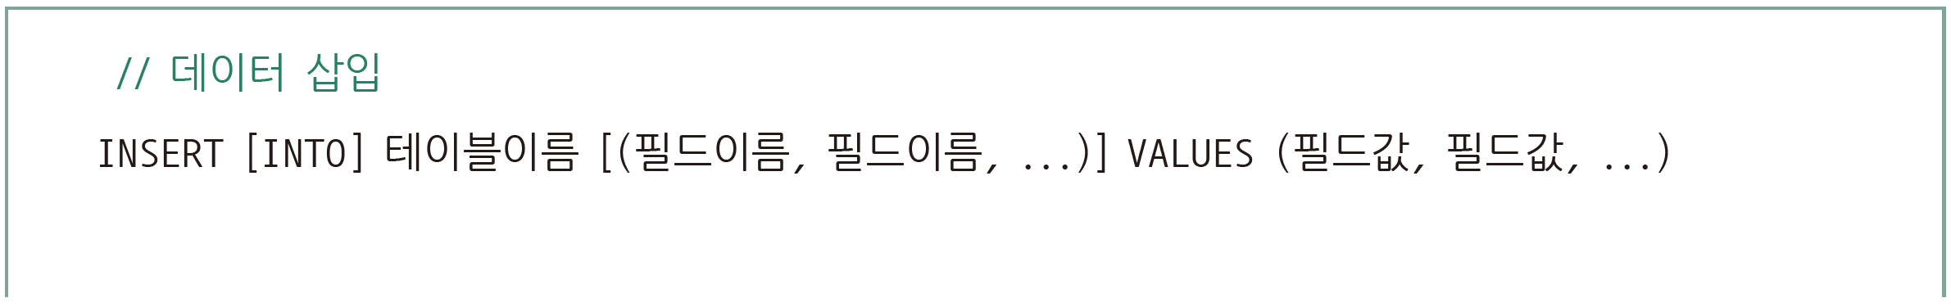
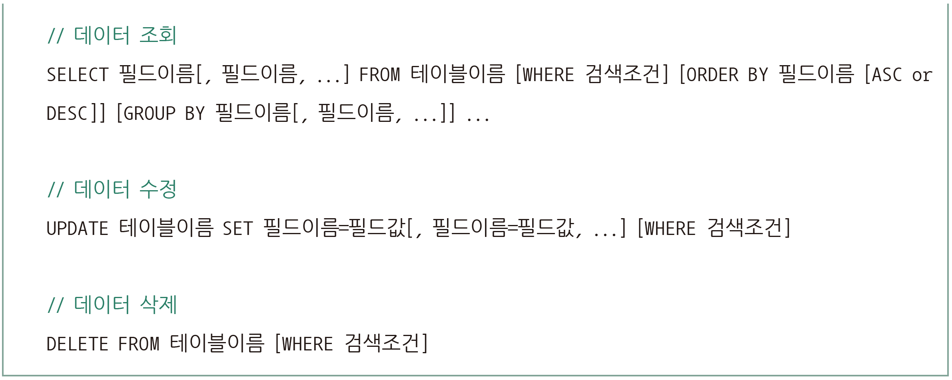
1. 데이터베이스 설치
MySQL 기본 명령어 – 데이터 조작 관련 명령어
데이터베이스의 테이블에서 관리하는 데이터를 조작하는 주요 명령어

Slide 20
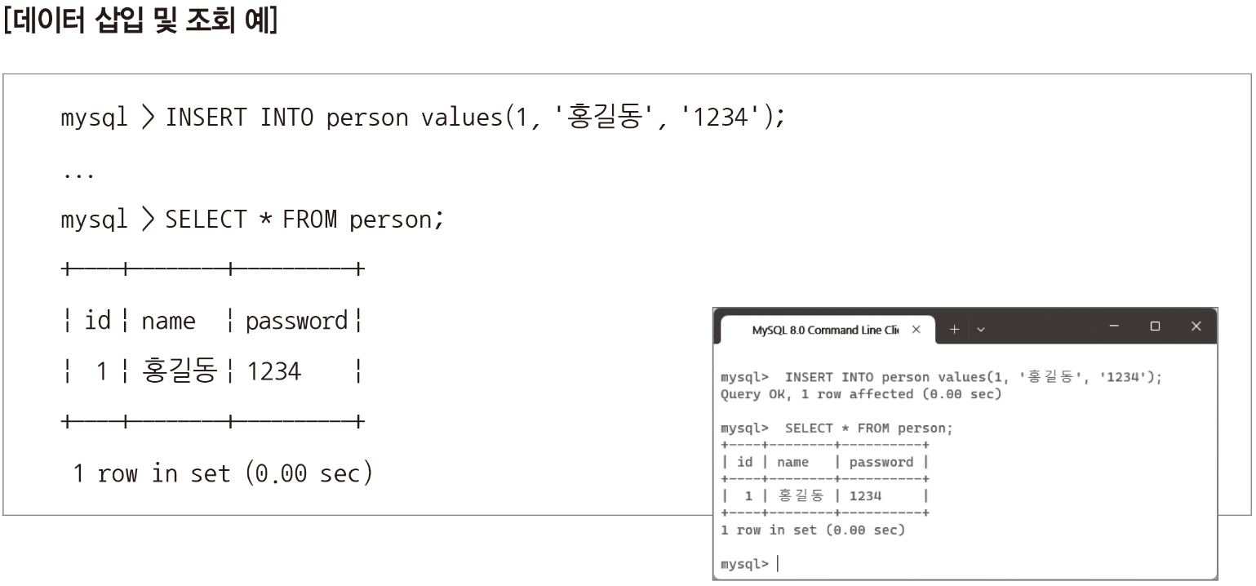
1. 데이터베이스 설치
MySQL 기본 명령어 – 데이터 조작 관련 명령어
데이터베이스 SpringbootDB에서 테이블 person의 새로운 데이터로 id, name, password에 1, 홍길동, 1234를 삽입하고 조회하는 예

Slide 21
02
JDBC로 데이터베이스 연동

Slide 22
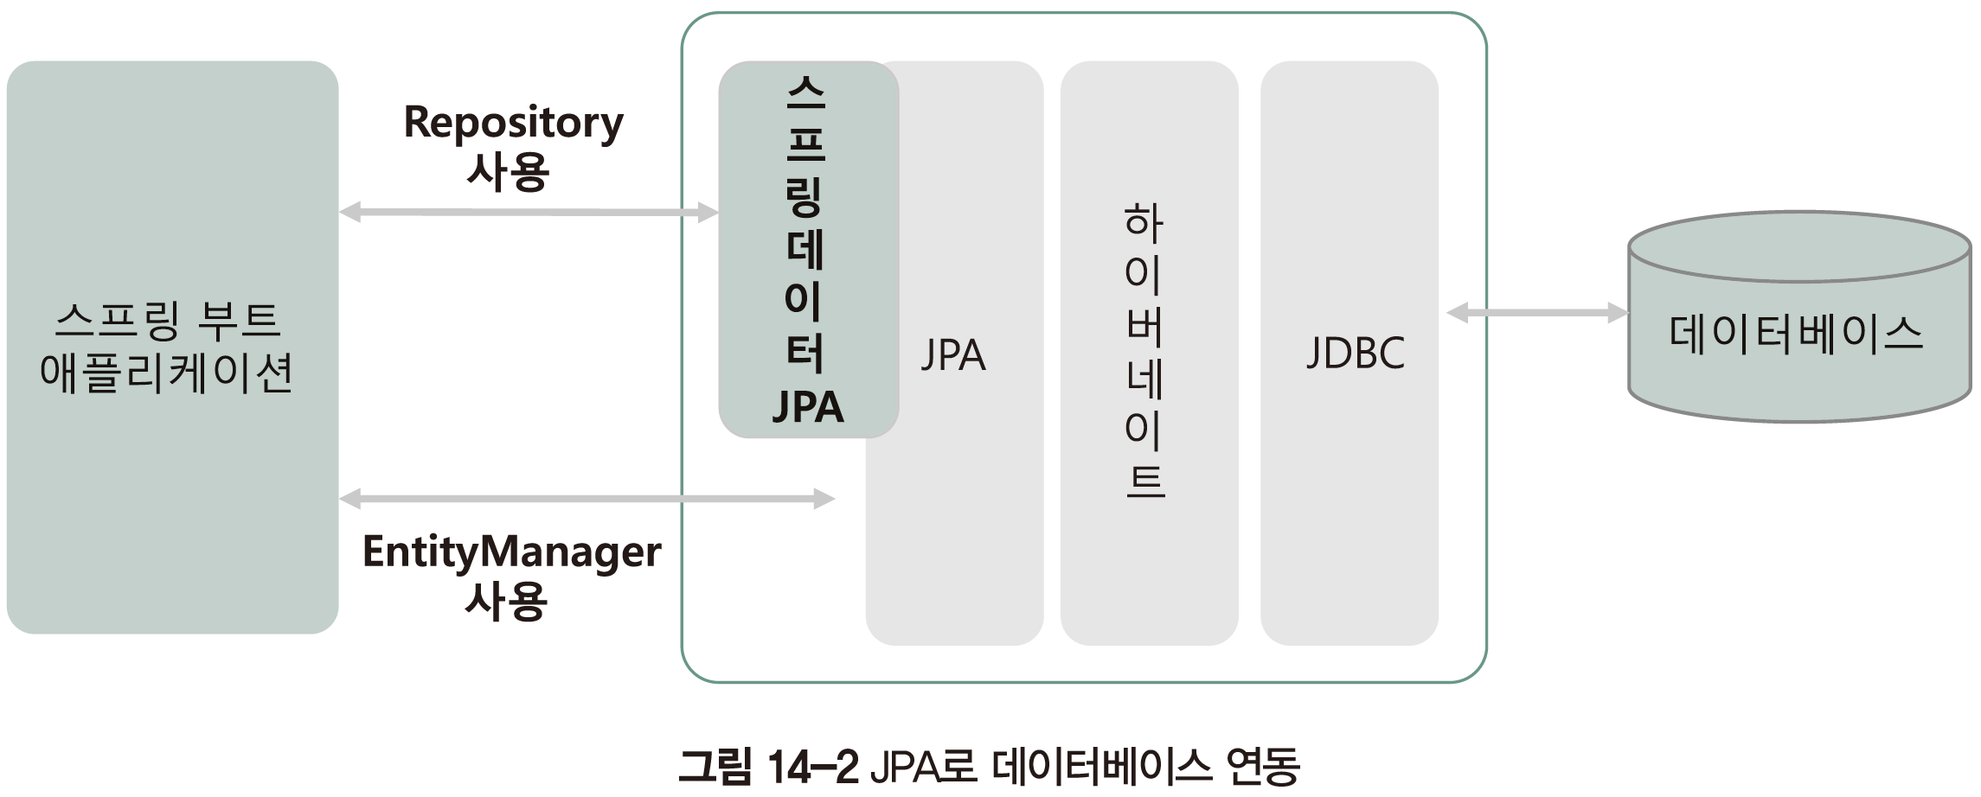
2. JDBC로 데이터베이스 연동
JDBC의 개요
JDBC(Java DataBase Connectivity)는 데이터베이스에 접근할 수 있도록 자바에서 제공하는 API임. JDBC의 저수준 API를 추상화해 간단하고 효율적인 방식으로 데이터베이스와 상호 작용할 수 있도록 직접적이고 단순한 접근 방식 제공
JDBC는 데이터베이스의 종류에 상관없이 똑같은 코드를 사용할 수 있음. JDBC는 인터페이스이고 JDBC 구현체가 각 데이터베이스에 맞는 드라이버이며 JDBC API가 설정한 드라이버로 데이터베이스에 접근하기 때문임

Slide 23
2. JDBC로 데이터베이스 연동
JDBC의 개요
JDBC는 기존 JDBC에서 DriverManager가 하는 일을 JdbcTemplate에 맡김. JdbcTemplate은 JDBC의 확장으로 스프링 프레임워크의 일부임
스프링 데이터 JDBC의 특징은 다음과 같음
간결한 코드: JdbcTemplate 클래스를 사용해 기존 JDBC보다 훨씬 간결한 코드 제공
자동 리소스 관리: 커넥션 생성, 예외 처리, 리소스 해제와 같은 작업을 자동으로 처리함
SQL 파라미터화: SQL 쿼리 파라미터를 자동으로 처리해 SQL Injection 공격 방지

Slide 24
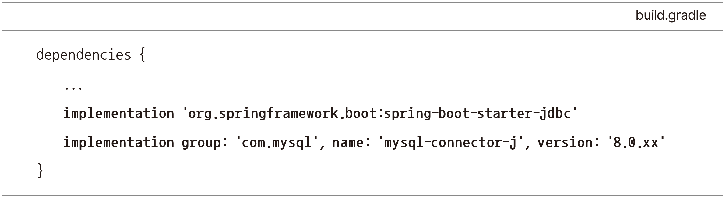
2. JDBC로 데이터베이스 연동
JDBC 환경 설정
스프링 부트에서 데이터베이스에 접속하려면 jdbc, mysql-connector 파일을 의존성 정보 라이브러리로 등록해야 함. build.gradle 파일에 다음과 같이 의존 라이브러리 포함함
spring-boot-starter-jdbc는 JDBC를 쉽게 사용할 수 있도록 도와주는 스타터임. 이를 통해 데이터베이스 커넥션 풀(connection pool)과 같은 JDBC 관련 빈을 자동으로 설정해줌

Slide 25
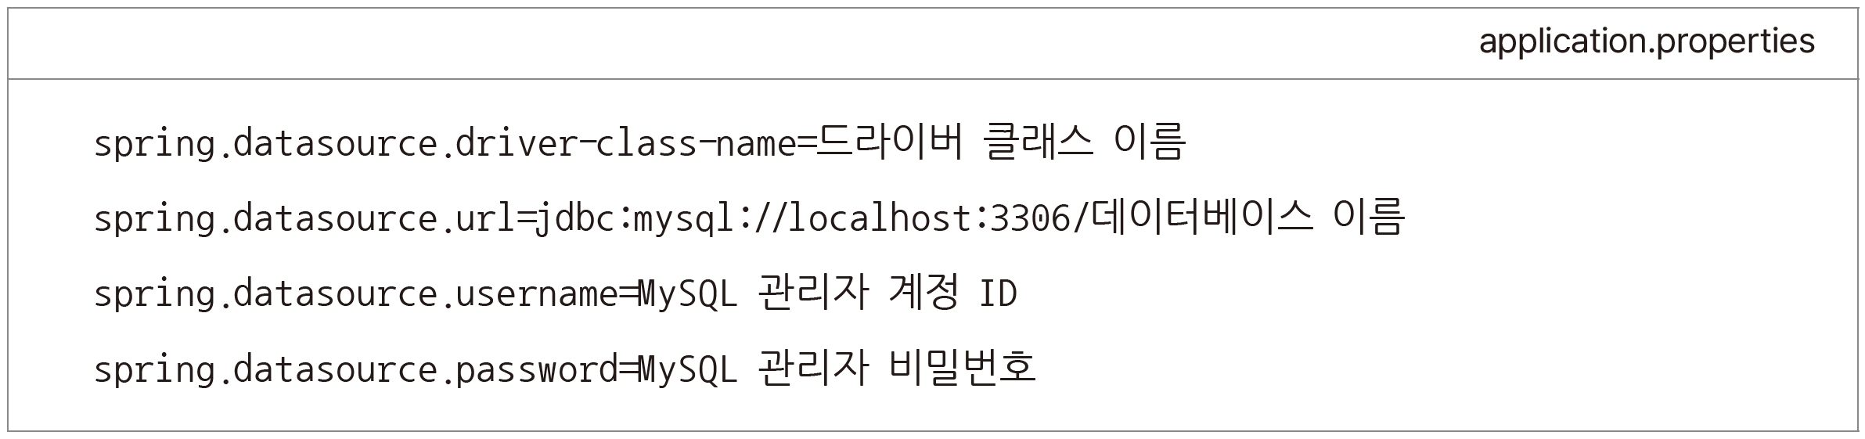
2. JDBC로 데이터베이스 연동
JDBC 환경 설정
application.properties 파일에 데이터베이스와 관련된 데이터 경로 정보와 JDBC를 설정함

Slide 26
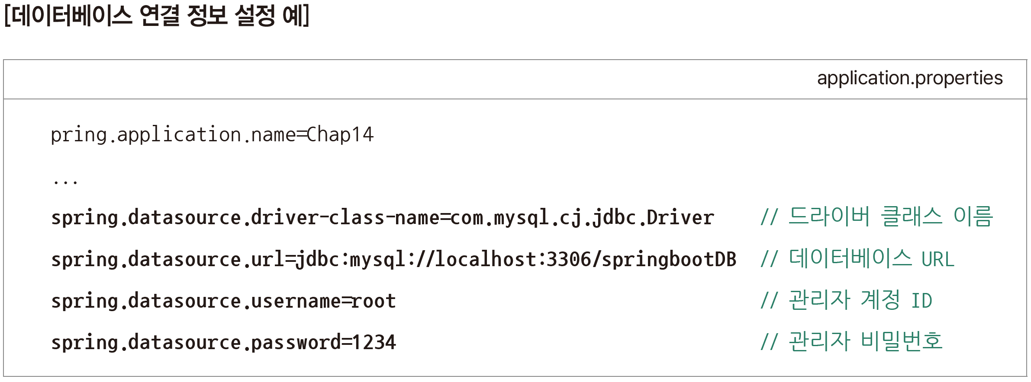
2. JDBC로 데이터베이스 연동
JDBC 환경 설정
스프링 부트 애플리케이션에서 스프링 데이터 JDBC 사용 위해 application.properties 파일에 데이터베이스의 데이터 경로를 설정하는 예

Slide 27

2. JDBC로 데이터베이스 연동
JDBC를 활용한 CRUD 처리
JDBC는 데이터베이스 연동에서 데이터 조회, 삽입, 수정, 삭제 등 처리할 수 있는 JdbcTemplate 클래스를 제공. 이 클래스에서 제공하는 메서드 사용하려면 다음과 같이 선언해야 함

Slide 28
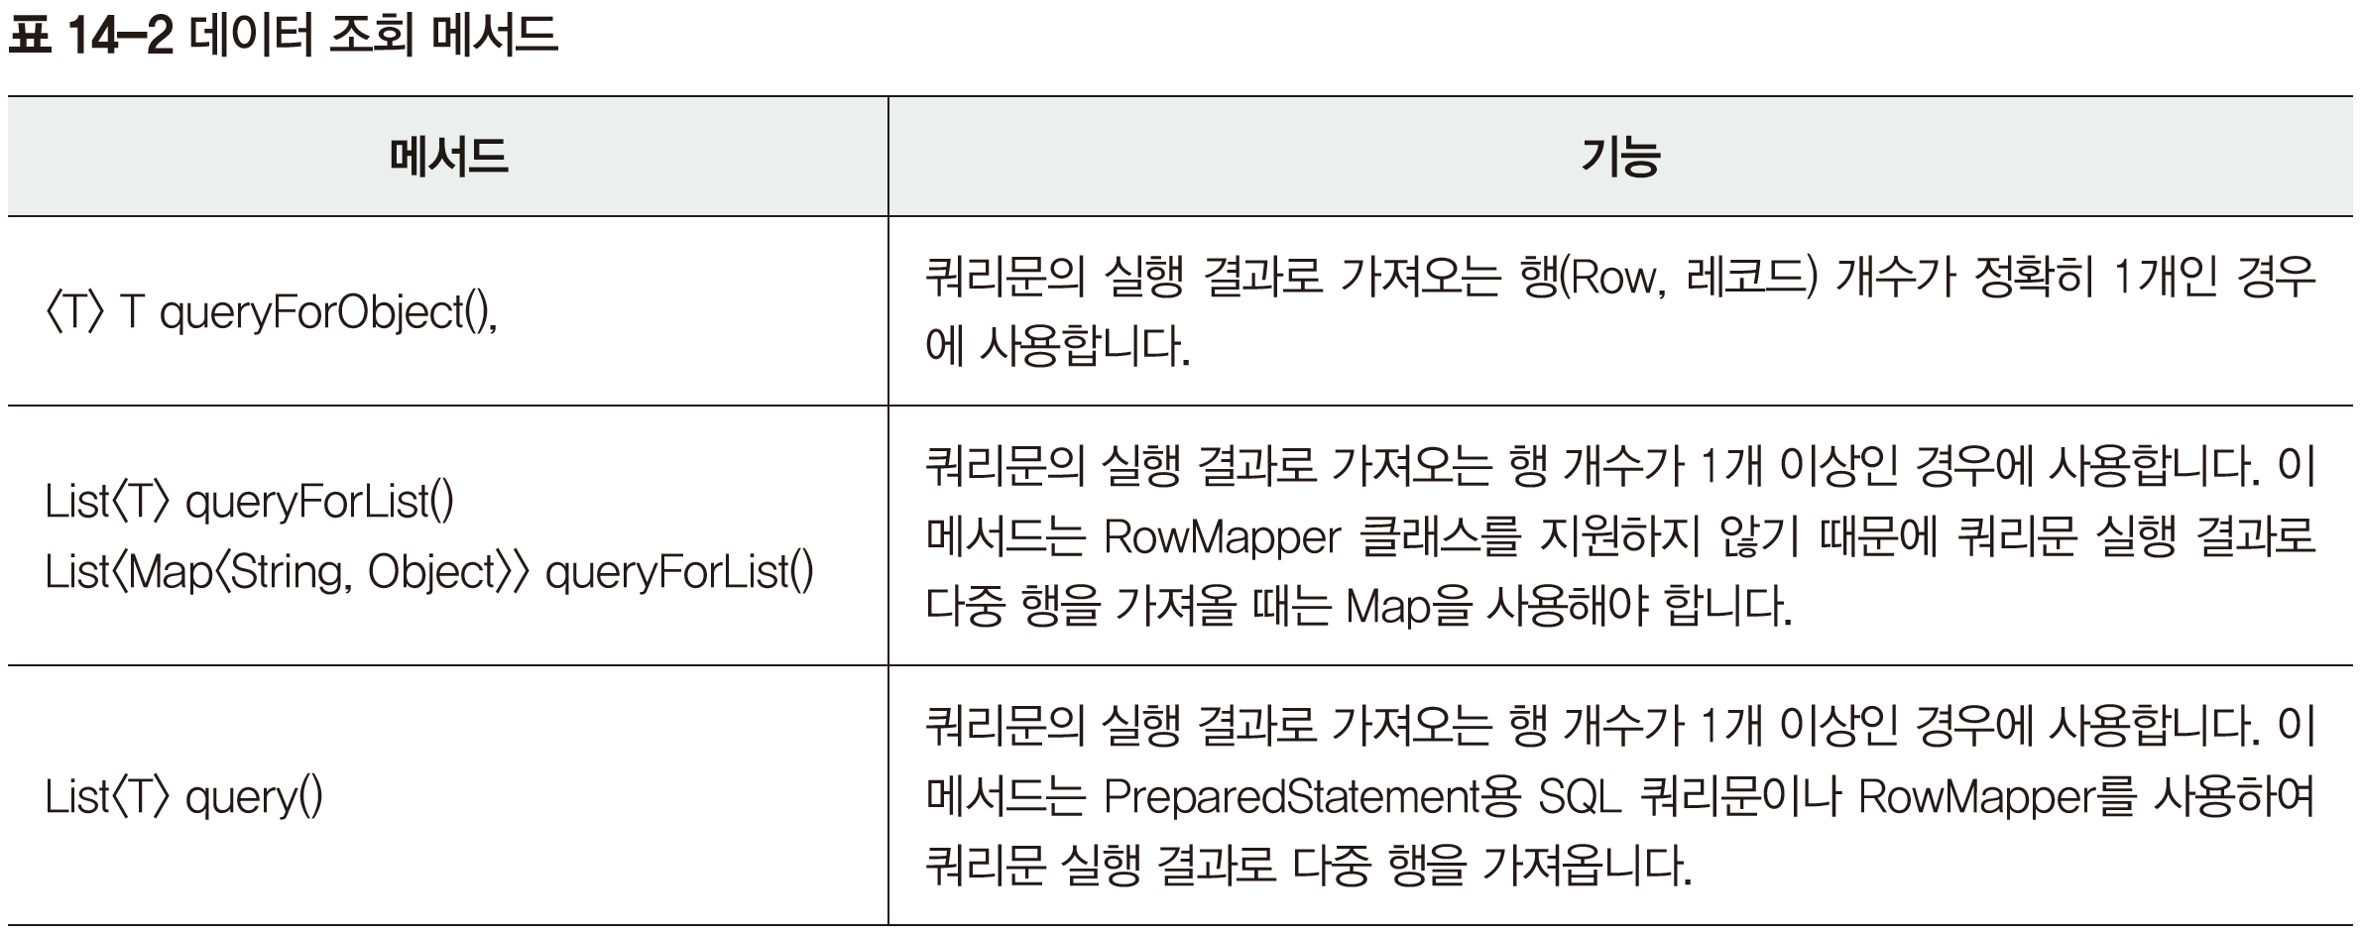
2. JDBC로 데이터베이스 연동
JDBC를 활용한 CRUD 처리 – 데이터 조회하기
JdbcTemplate 클래스에서 지원하는 조회(Select ) 메서드는 queryForObject (), queryForList( ), query( )를 지원함

Slide 29
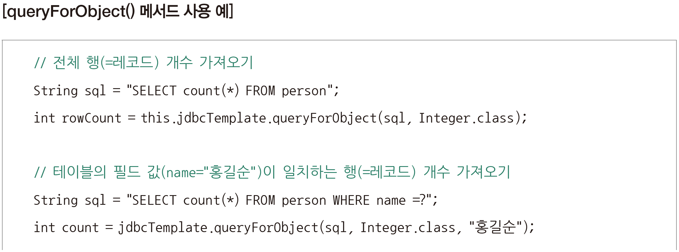
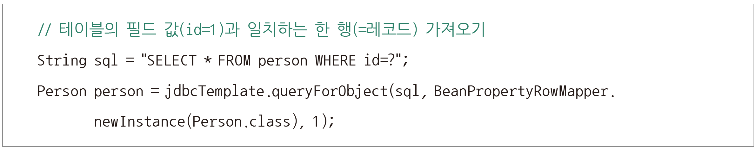
2. JDBC로 데이터베이스 연동
JDBC를 활용한 CRUD 처리 – 데이터 조회하기

Slide 30
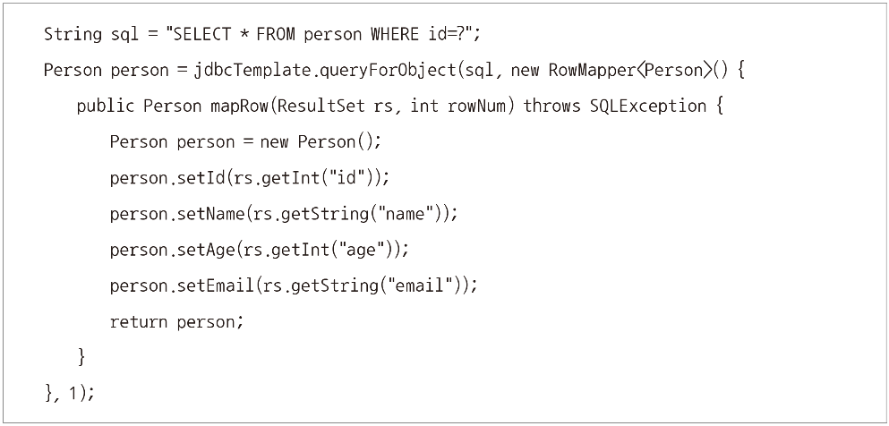
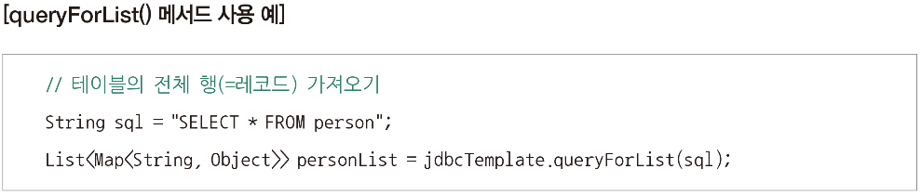
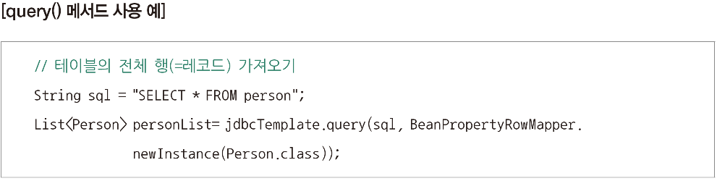
2. JDBC로 데이터베이스 연동
JDBC를 활용한 CRUD 처리 – 데이터 조회하기
앞에서 BeanPropertyRowMapper 클래스 대신 RowMapper 인터페이스 사용하면 결과 값을 ResultSet으로 반환해 테이블의 필드 이름 또는 순번으로 접근할 수 있고, 도메인 객체에 매핑할 수도 있음

Slide 31
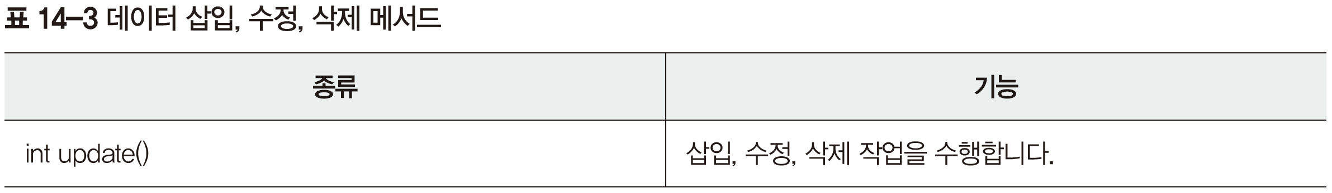
2. JDBC로 데이터베이스 연동
JDBC를 활용한 CRUD 처리 – 데이터 삽입, 수정, 삭제하기
JdbcTemplate 클래스는 삽입(insert), 삭제(delete), 수정(update) 등의 퀴리문을 수행할 수 있는 update( ) 메서드를 지원함

Slide 32
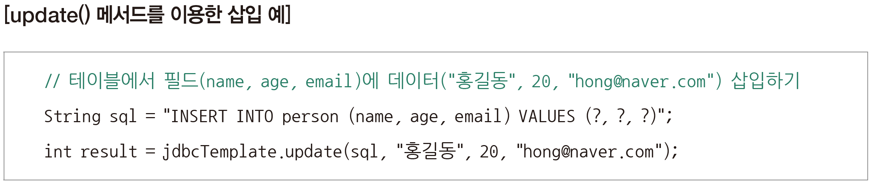
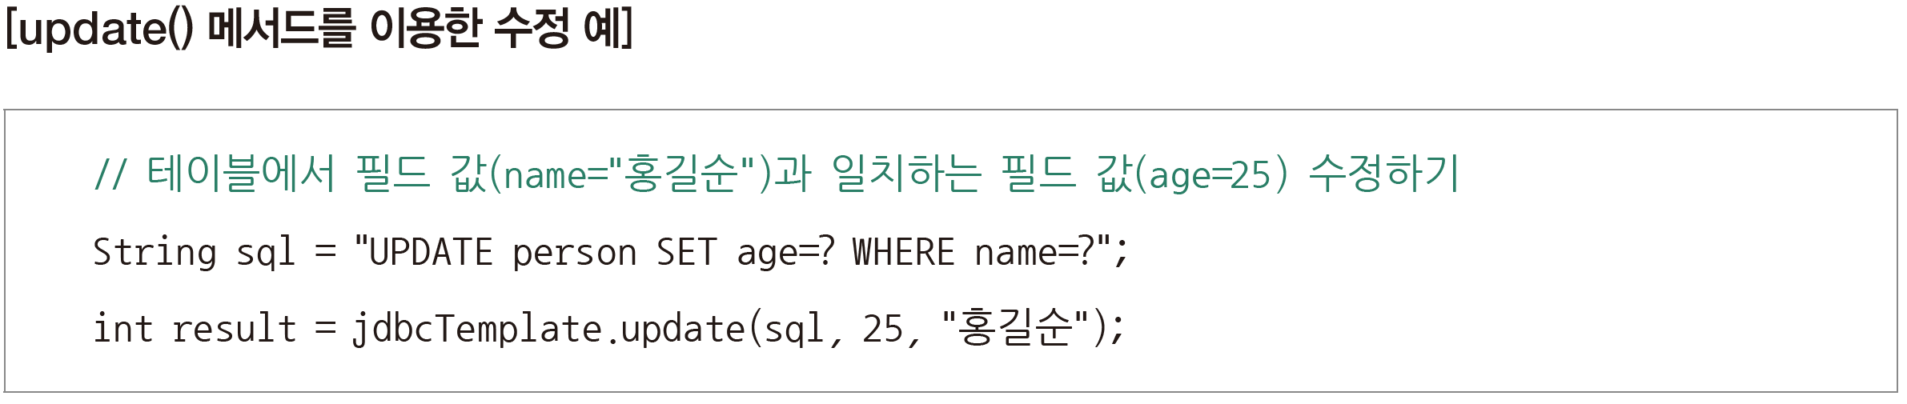
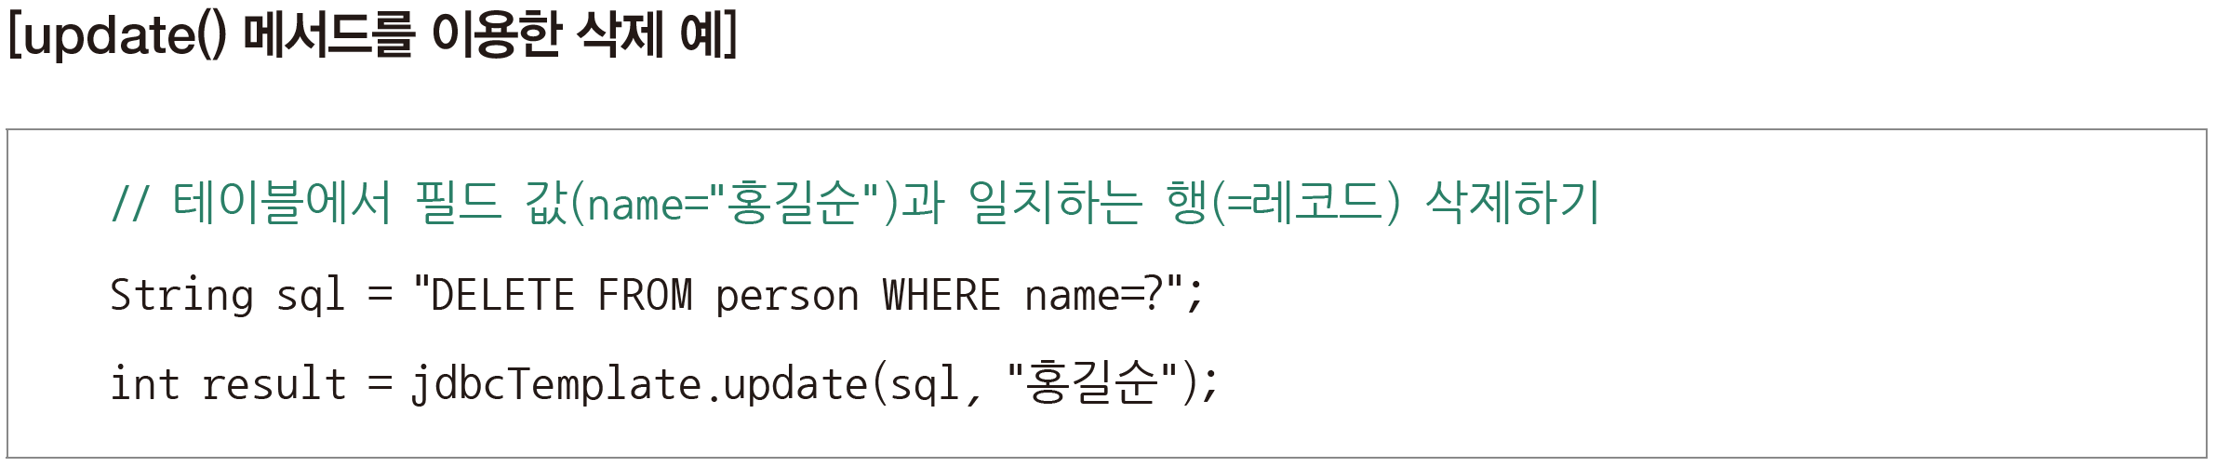
2. JDBC로 데이터베이스 연동
JDBC를 활용한 CRUD 처리 – 데이터 삽입, 수정, 삭제하기

Slide 33
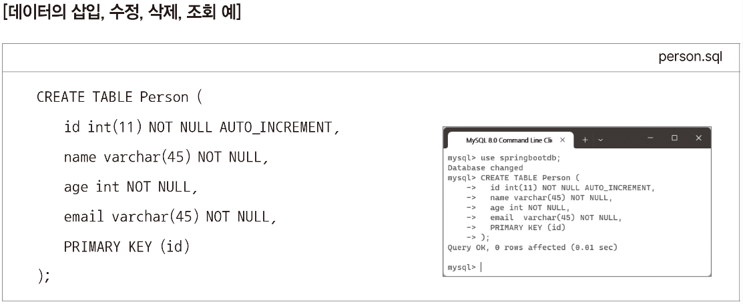
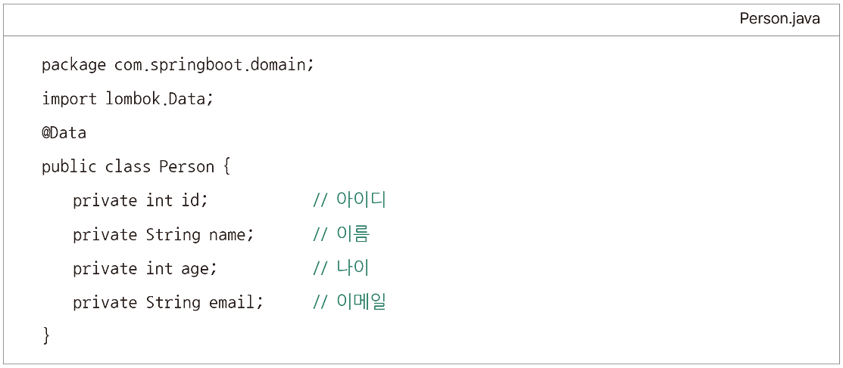
2. JDBC로 데이터베이스 연동
JDBC를 활용한 CRUD 처리 – 데이터 삽입, 수정, 삭제하기
JDBC를 활용해 데이터 삽입, 수정, 삭제, 조회하는 예. 앞에서 생성한 데이터베이스 springbootDB에 Person 테이블 생성하고 Person 테이블의 컬럼 이름과 동일한 Person 객체 작성

Slide 34
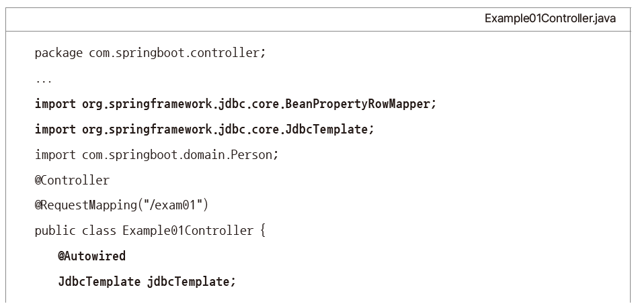
2. JDBC로 데이터베이스 연동
JDBC를 활용한 CRUD 처리 – 데이터 삽입, 수정, 삭제하기

Slide 35
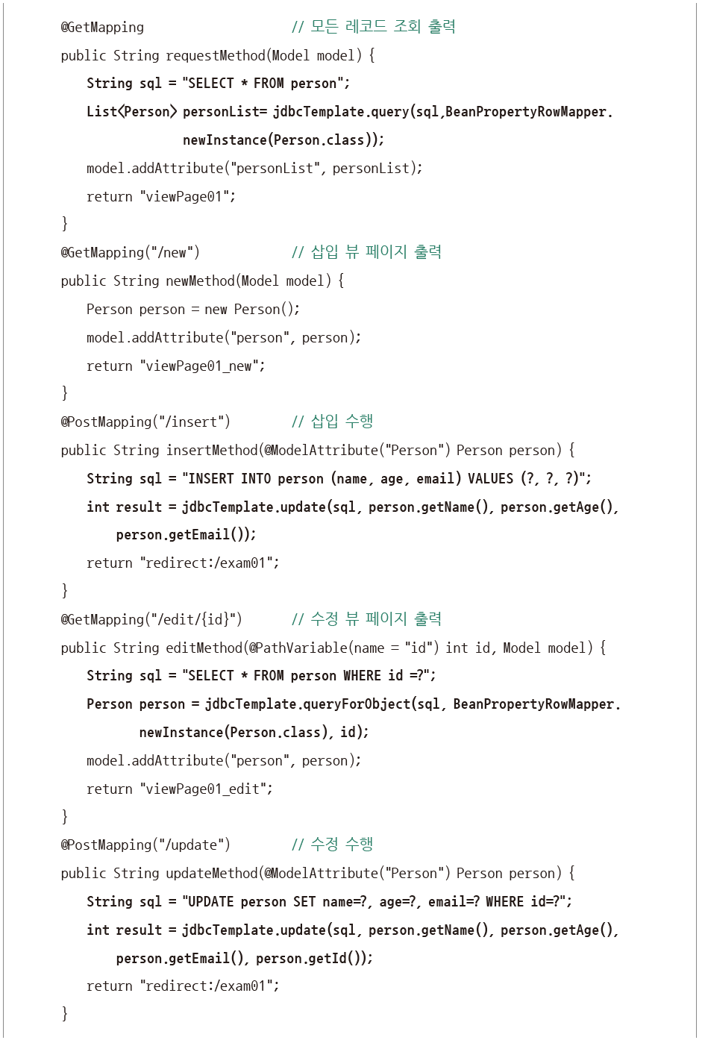
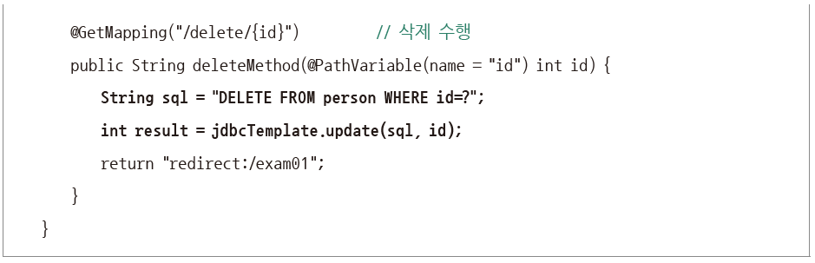
2. JDBC로 데이터베이스 연동
JDBC를 활용한 CRUD 처리 – 데이터 삽입, 수정, 삭제하기

Slide 36
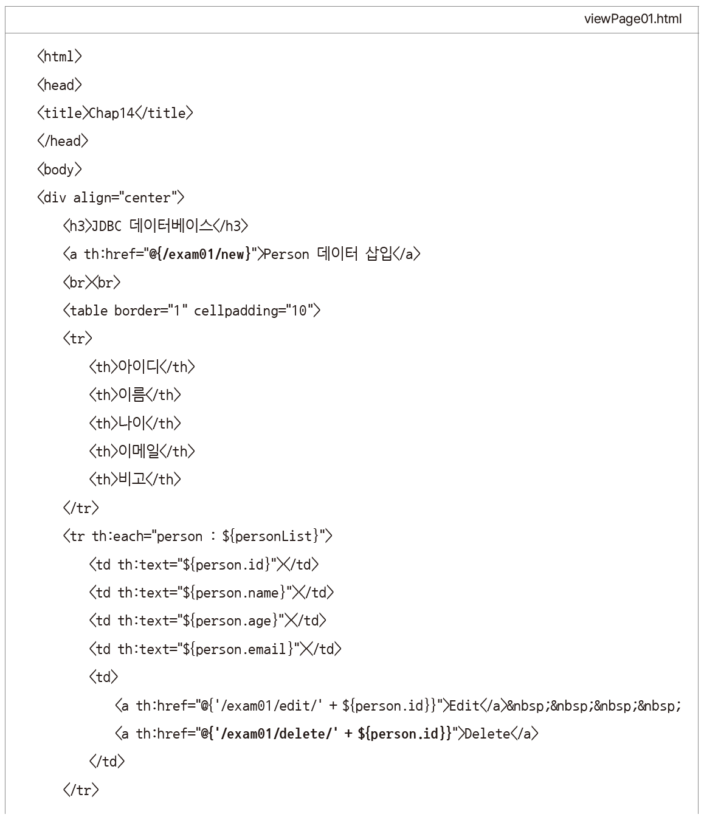
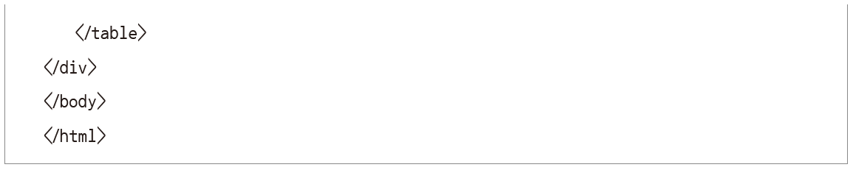
2. JDBC로 데이터베이스 연동
JDBC를 활용한 CRUD 처리 – 데이터 삽입, 수정, 삭제하기

Slide 37
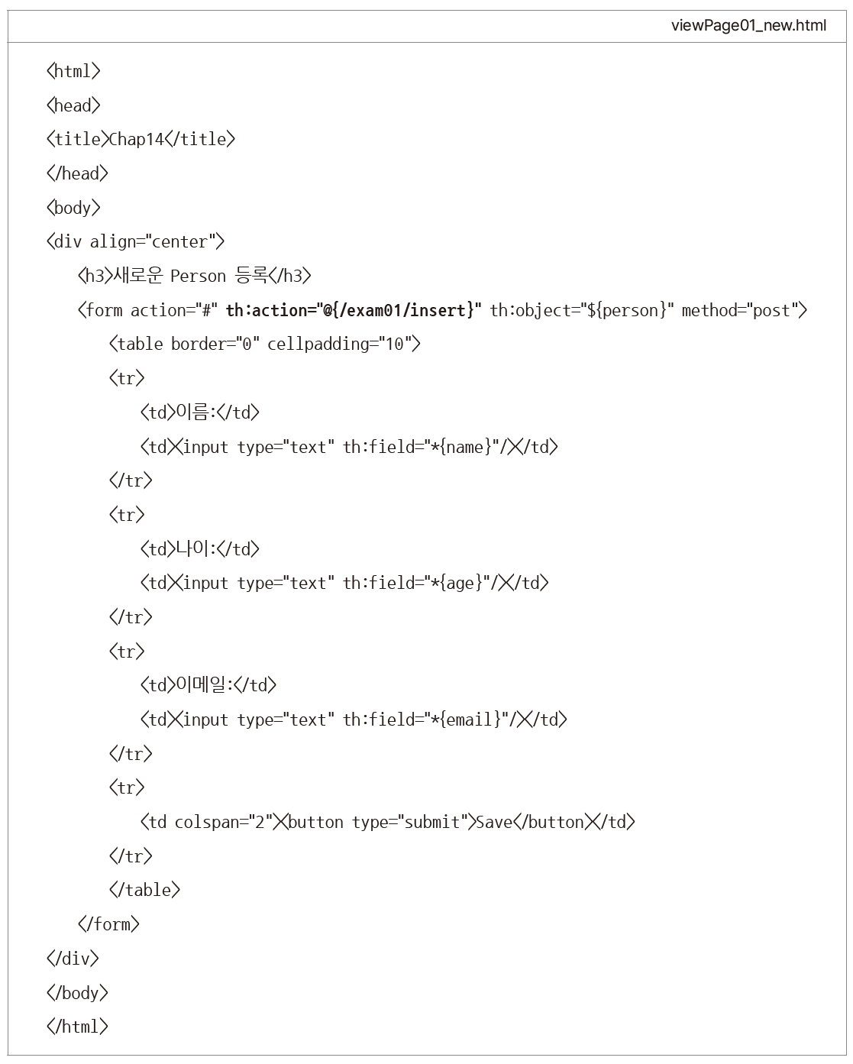
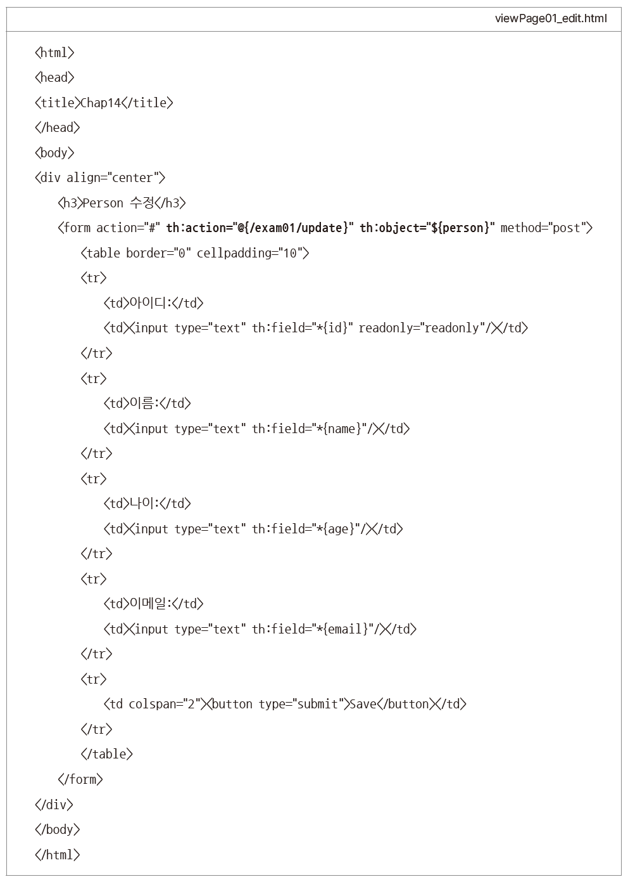
2. JDBC로 데이터베이스 연동
JDBC를 활용한 CRUD 처리 – 데이터 삽입, 수정, 삭제하기

Slide 38
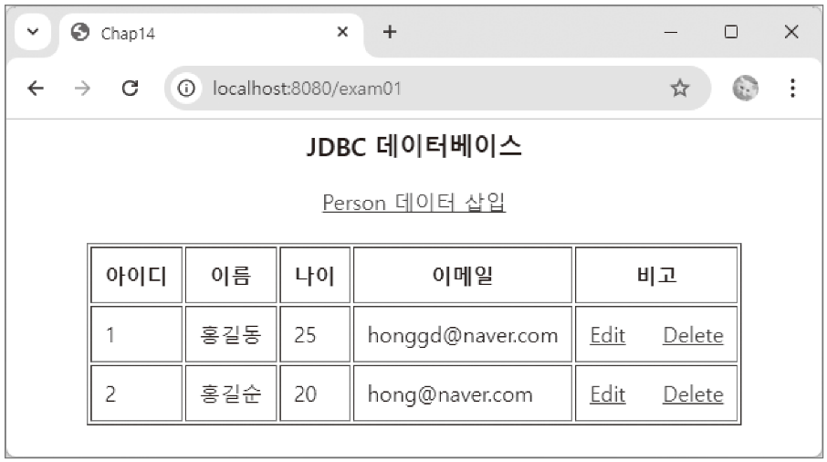
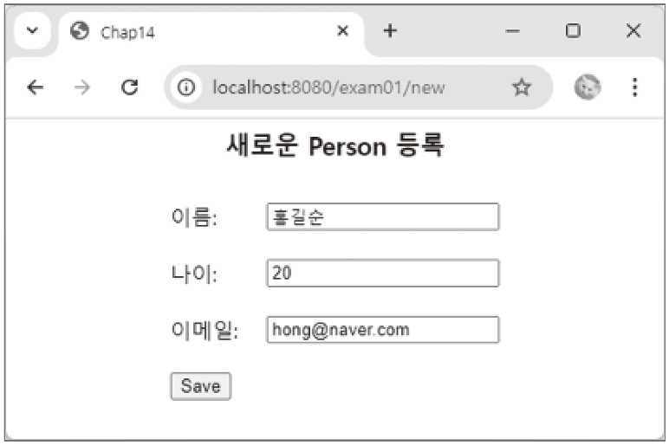
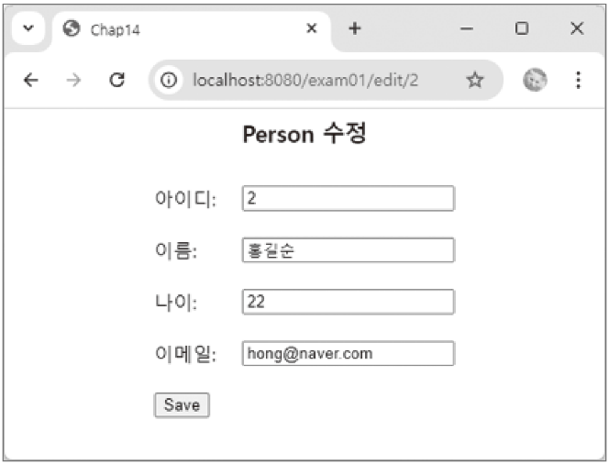
2. JDBC로 데이터베이스 연동
JDBC를 활용한 CRUD 처리 – 데이터 삽입, 수정, 삭제하기

Slide 39
03
JPA로 데이터베이스 연동

Slide 40

3. JPA로 데이터베이스 연동
JPA의 개요
스프링 부트 JPA(Java Persistent API)는 객체-관계 매핑(ORM) 위한 자바 표준 API임. 객체와 관계형 데이터베이스 테이블 사이의 매핑을 관리하고 복잡한 데이터베이스 작업과 객체 관계 매핑을 자동화해 개발 속도를 높이고, 유지보수를 용이하게 . JPA는 엔티티 클래스 통해 데이터베이스 테이블과의 매핑함 정보를 관리해 코드 가독성과 유지보수성이 향상되기 때문임
JPA는 데이터베이스와 객체를 매핑하는 기술일 뿐, 내부적으로 데이터베이스와의 통신을 위해서는 JDBC 사용. JPA도 JDBC와 마찬가지로 인터페이스 집합이기 때문에 구현체가 필요하고, 그 구현체 중 하나가 하이버네이트(Hibernate)임. 하이버네이트는 관계형 데이터베이스 시스템에 자바 객체를 저장할 때 사용하는 경량 오픈 소스 ORM 도구로 JPA에서 제공하는 일반적인 접근 방식 따름

Slide 41
3. JPA로 데이터베이스 연동
JPA의 개요
스프링 데이터 JPA는 데이터베이스에 접근할 필요가 있는 대부분의 상황에서 저장소(JpaRepository/CrudRepository)를 정의해 사용함. Repository 인터페이스에서 정해진 규칙대로 메서드를 만들면 해당하는 쿼리를 만들어 빈(bean)으로 자동 등록됨
JPA 특징은 다음과 같음
객체 지향적 접근: 데이터베이스 테이블을 객체로 매핑해 객체 지향적 접근 가능
자동화된 쿼리 생성: 개발자가 SQL 쿼리를 작성할 필요 없이 JPA가 자동으로 SQL을 생성해 데이터베이스에 전송함
캐시 및 지연 로딩: JPA가 캐싱과 지연 로딩을 자동으로 처리해 성능 향상시킴

Slide 42
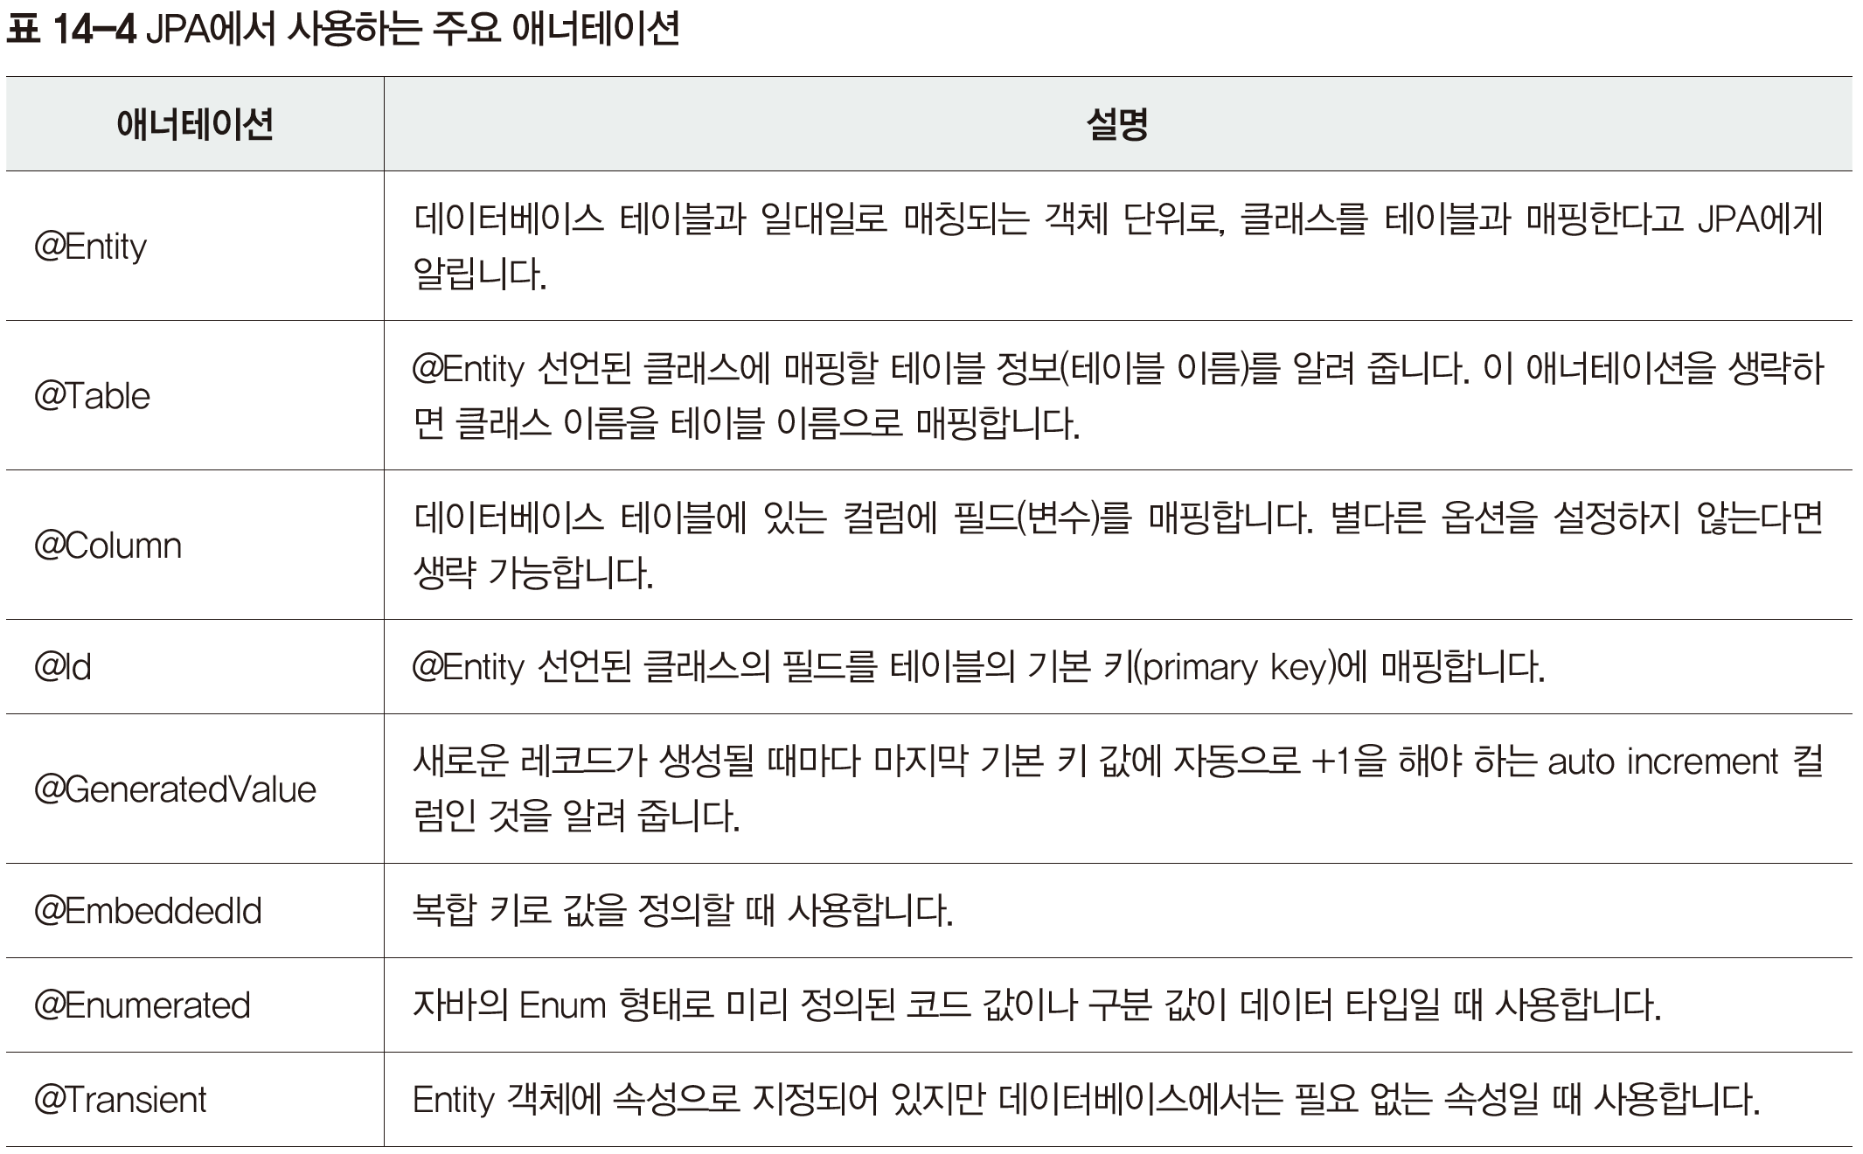
3. JPA로 데이터베이스 연동
JPA의 개요
JPA에서 엔티티와 JpaRepository 인터페이스 구현체에서 주로 사용하는 애너테이션

Slide 43
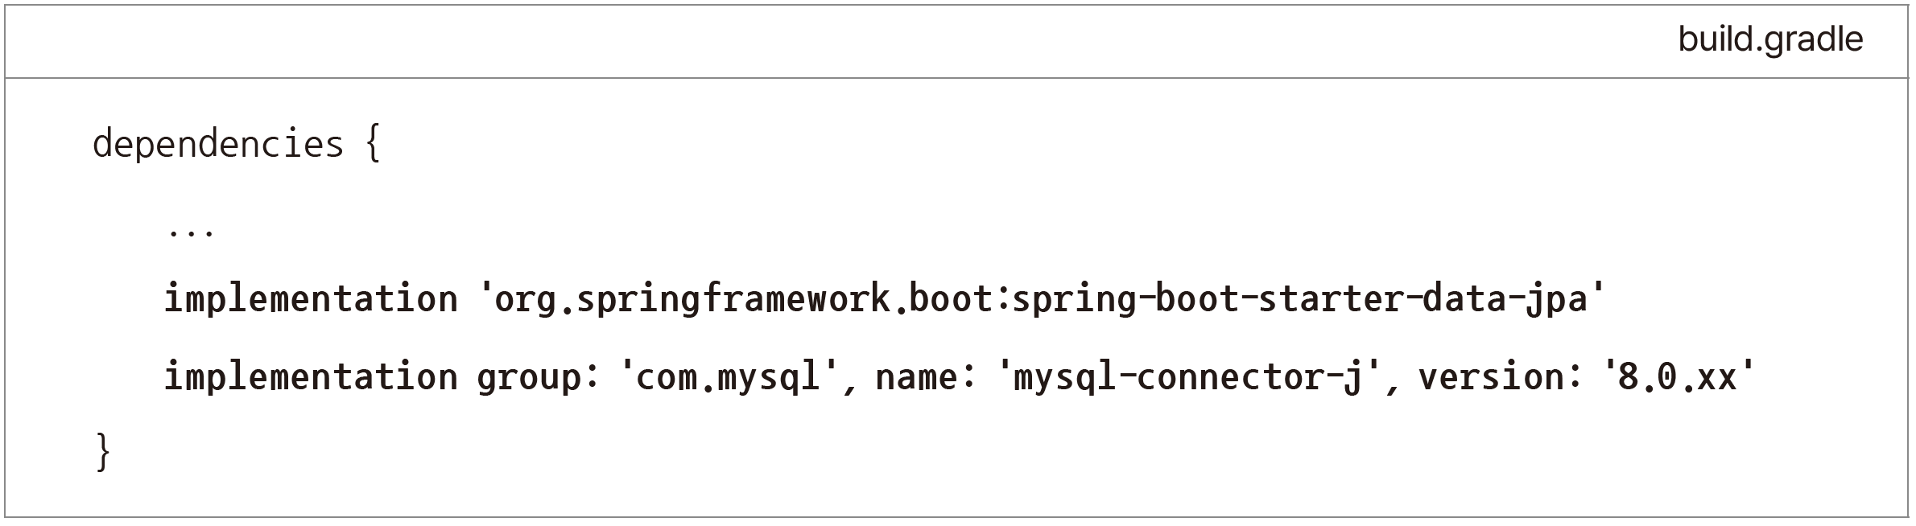
3. JPA로 데이터베이스 연동
JPA 환경 설정
스프링 부트에서 데이터베이스에 접속하려면 jpa, mysql-connector 파일을 의존성 정보 라이브러리로 등록해야 함. build.gradle 파일에 다음과 같이 의존 라이브러리를 포함
스프링 부트는 애플리케이션을 관계형 데이터베이스와 효율적으로 연결하기 위해 스타터 종속성인 spring-boot-starter-data-jpa를 제공하며 내부적으로 spring-boot-jpa 종속성을 사용함

Slide 44
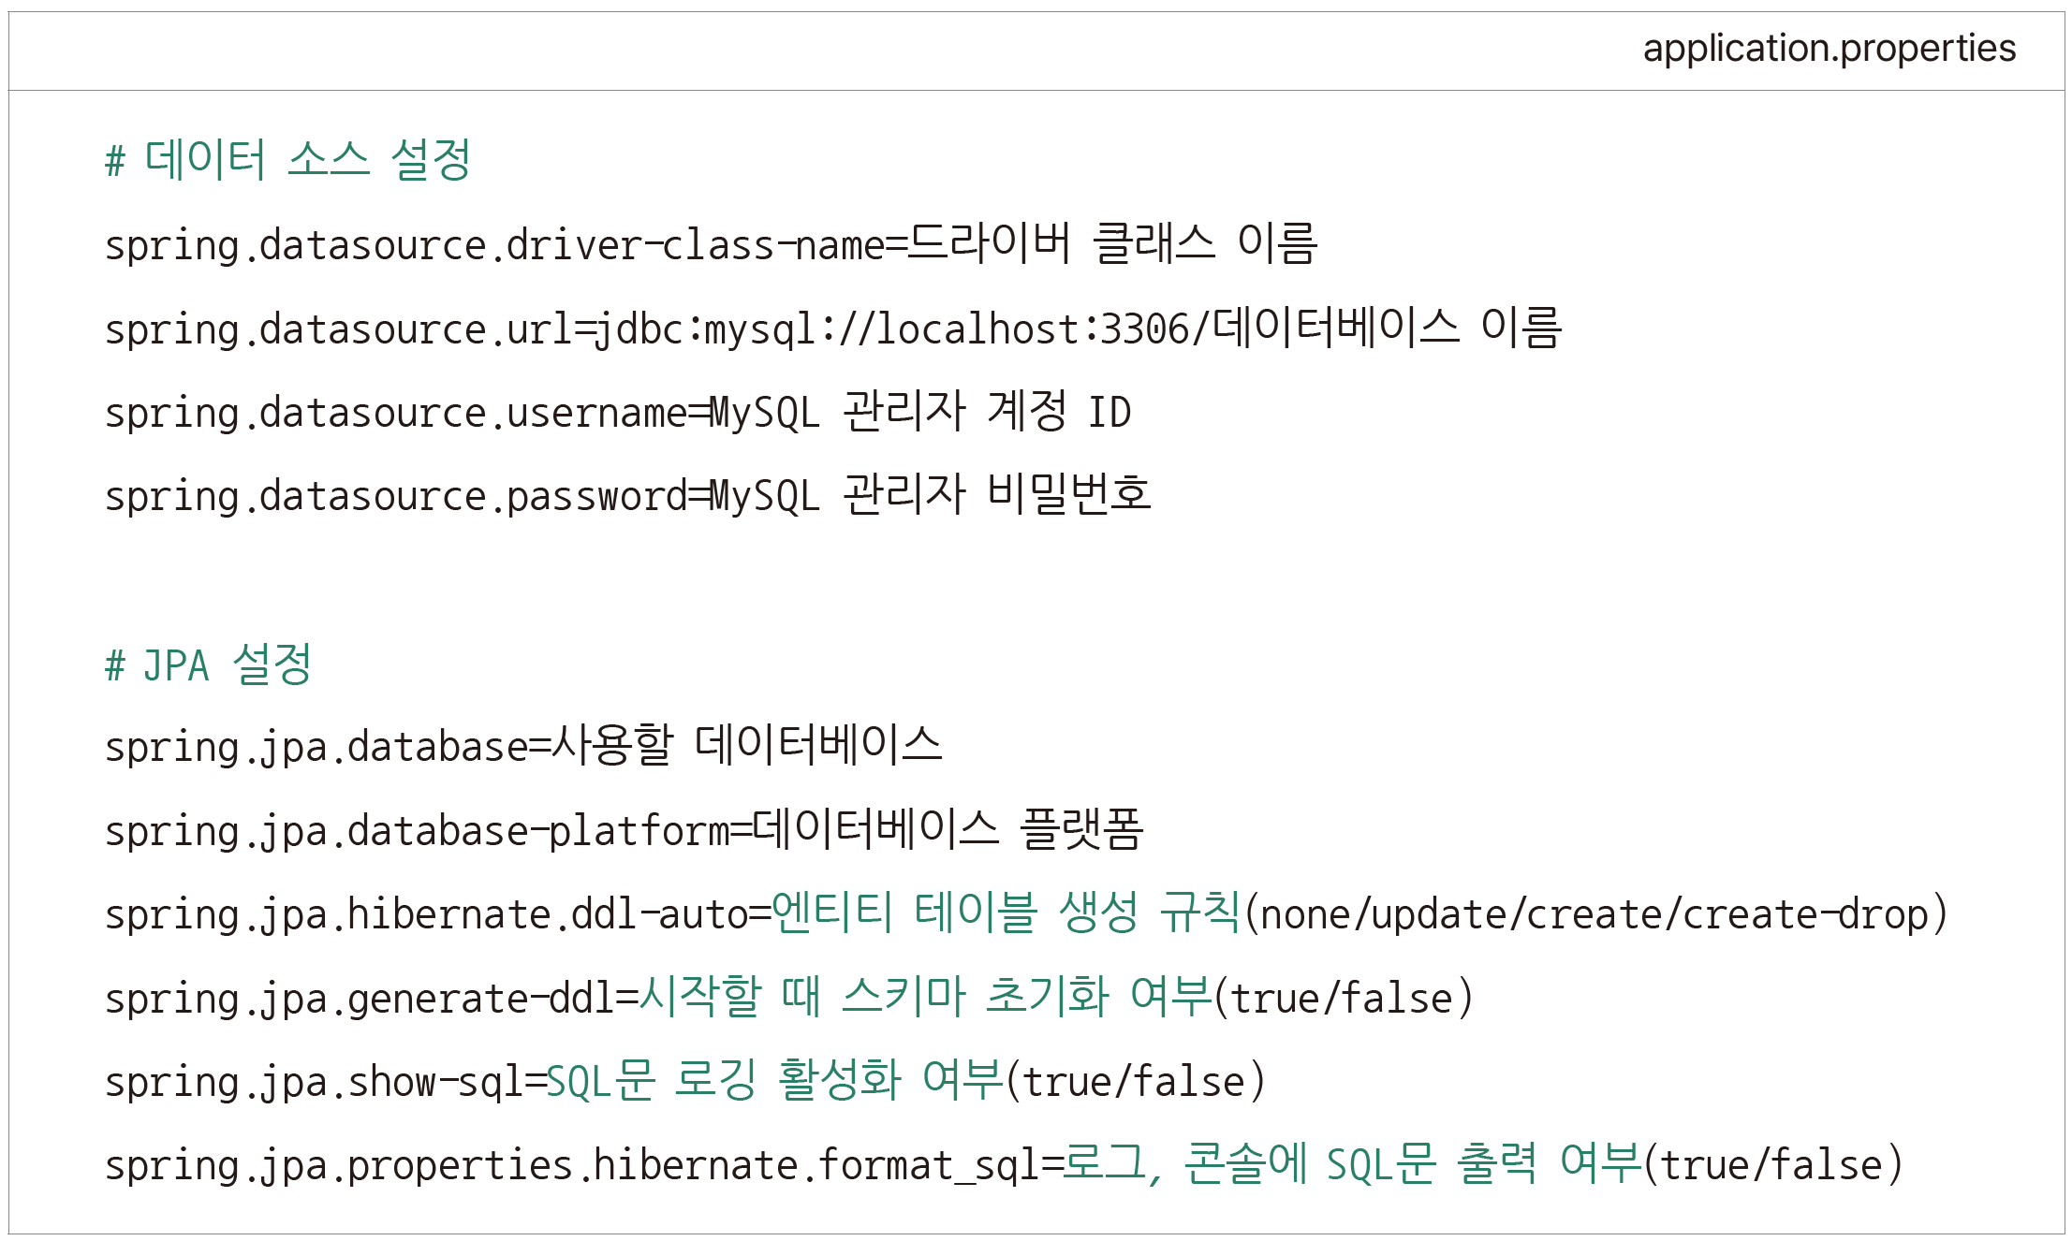
3. JPA로 데이터베이스 연동
JPA 환경 설정
application.properties 파일에 데이터베이스와 관련된 데이터 경로 정보와 JPA를 설정

Slide 45
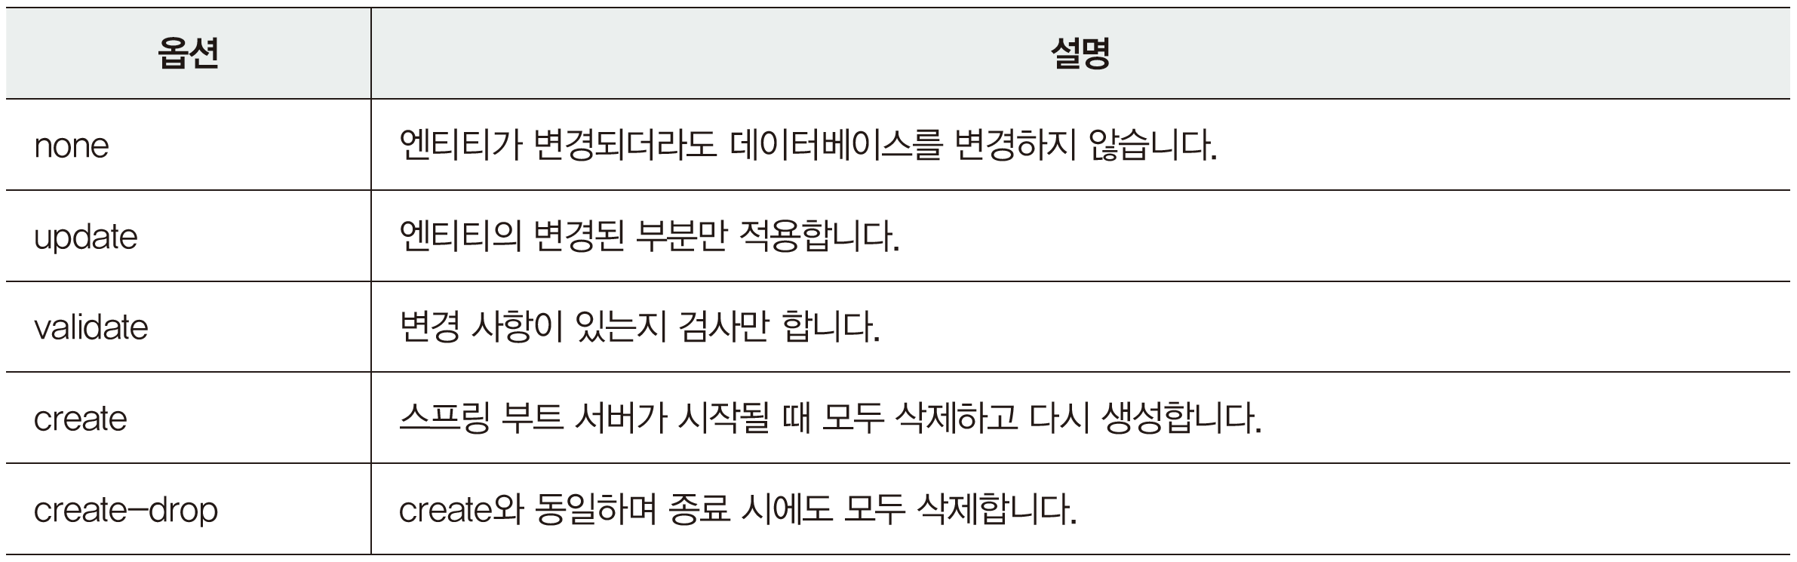
3. JPA로 데이터베이스 연동
JPA 환경 설정
위의 엔티티 기준으로 테이블 생성 규칙을 정의하는 spring.jpa.hibernate.ddl-auto의 옵션 값은 다음과 같음

Slide 46
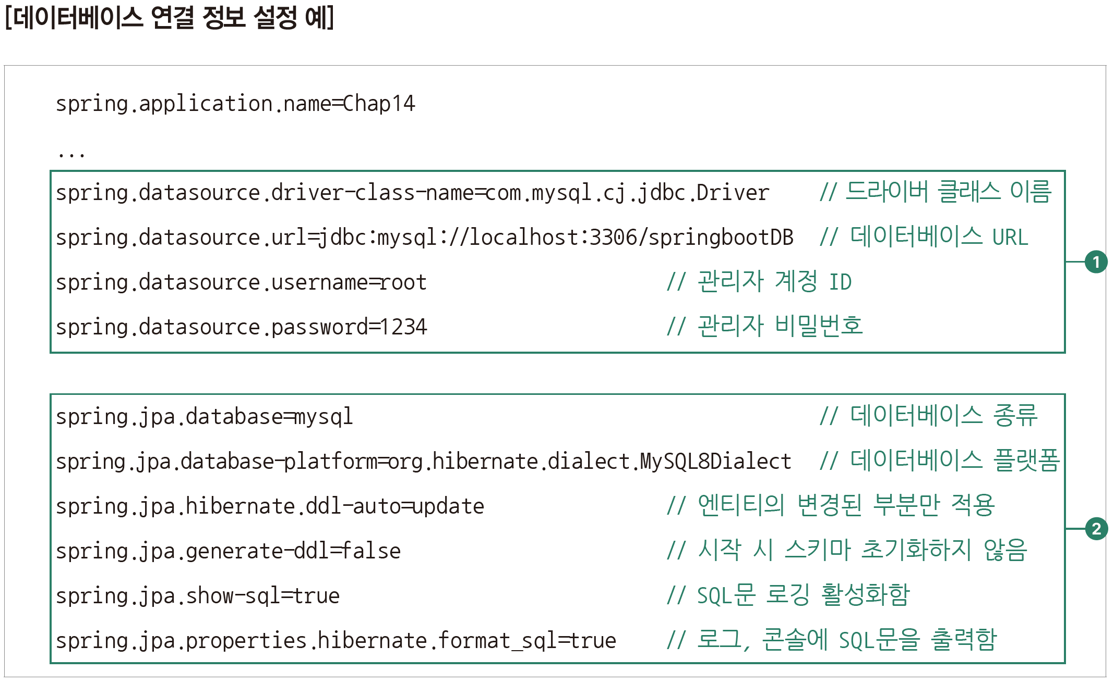
3. JPA로 데이터베이스 연동
JPA 환경 설정
스프링 부트 애플리케이션에서 스프링 데이터 JPA를 사용하기 위해 application.properties 파일에 데이터베이스의 데이터 경로 및 JPA를 설정하는 예
데이터베이스의 데이터 소스 설정
JPA를 설정함

Slide 47
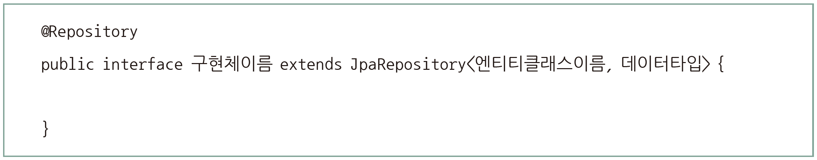
3. JPA로 데이터베이스 연동
JPA를 활용한 CRUD 처리 - 기본 메서드로 CRUD 처리
스프링 데이터 JPA에서 제공하는 삽입, 수정, 삭제, 조회 등의 기본 메서드를 사용하려면 먼저 JpaRepository 인터페이스의 확장(=상속) 인터페이스 다음과 같이 생성해야 함

Slide 48
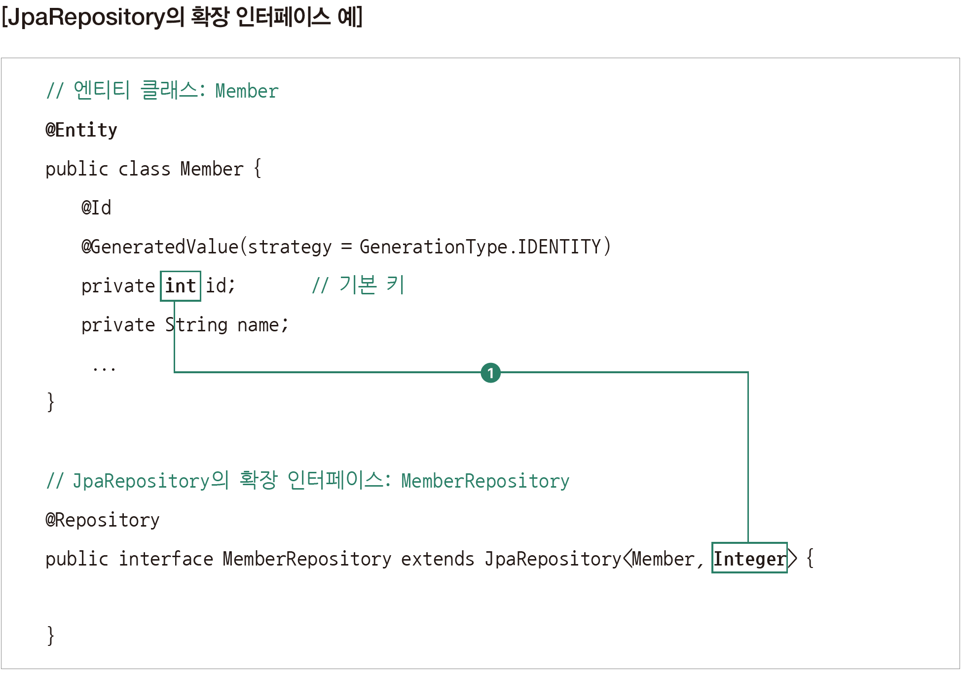
3. JPA로 데이터베이스 연동
JPA를 활용한 CRUD 처리 - 기본 메서드로 CRUD 처리
엔티티 클래스 Member와 JpaRepository 인터페이스의 확장 인터페이스 생성한 예
엔티티 클래스의 기본 키(@Id)와 설정된 데이터 타입이 같아야 함. int = integer

Slide 49
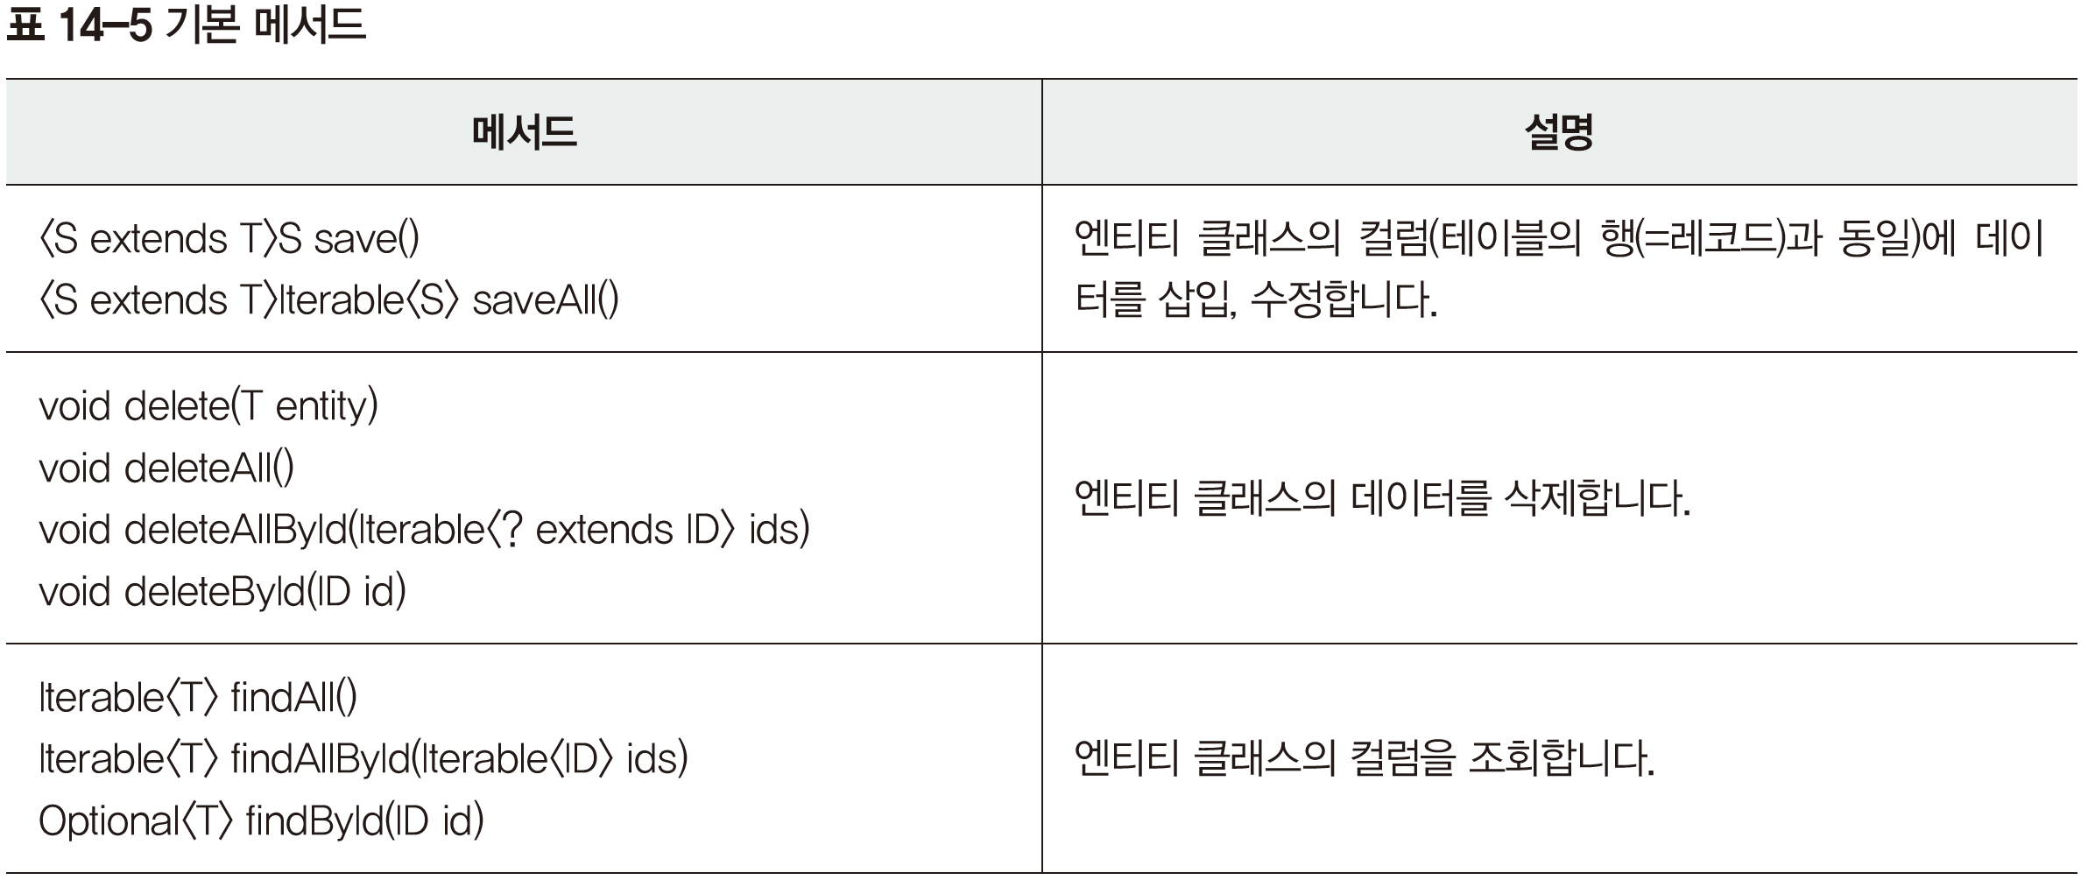
3. JPA로 데이터베이스 연동
JPA를 활용한 CRUD 처리 - 기본 메서드로 CRUD 처리

Slide 50

3. JPA로 데이터베이스 연동
JPA를 활용한 CRUD 처리 - 기본 메서드로 CRUD 처리
스프링 데이터 JPA의 기본 메서드를 이용해 데이터 삽입, 수정, 삭제, 조회하는 예. 앞에서 생성한 데이터베이스는 springbootDB, 엔티티 클래스는 Member, JpaRepository의 확장 인터페이스는 MemberRepository를 사용

Slide 51


3. JPA로 데이터베이스 연동
JPA를 활용한 CRUD 처리 - 기본 메서드로 CRUD 처리

Slide 52


3. JPA로 데이터베이스 연동
JPA를 활용한 CRUD 처리 - 기본 메서드로 CRUD 처리

Slide 53


3. JPA로 데이터베이스 연동
JPA를 활용한 CRUD 처리 - 기본 메서드로 CRUD 처리

Slide 54


3. JPA로 데이터베이스 연동
JPA를 활용한 CRUD 처리 - 기본 메서드로 CRUD 처리

Slide 55


3. JPA로 데이터베이스 연동
JPA를 활용한 CRUD 처리 - 기본 메서드로 CRUD 처리

Slide 56



3. JPA로 데이터베이스 연동
JPA를 활용한 CRUD 처리 - 기본 메서드로 CRUD 처리

Slide 57

3. JPA로 데이터베이스 연동
JPA를 활용한 CRUD 처리 - @Query를 이용한 CRUD 처리
@Query는 직접 사용자 정의 쿼리문을 작성해 복잡한 작업을 가능하게 하는 애너테이션임. JPA의 기본 메서드는 AND, OR, JOIN 등의 복잡한 조건을 요구하는 경우에 사용하려면 불편할 때가 많고, 성능 저하 우려가 있에 직접 쿼리문을 작성하는 것이 효율적임. 사용 형식은 다음과 같음
@Query의 쿼리문은 일반 SQL 및 JPQL로 쿼리를 작성할 수 있음. 기본값은 JPQL로 작성 가능하고, 일반 SQL로 작성하려면 옵션(nativeQuery = true, default false) 설정해야 함

Slide 58

3. JPA로 데이터베이스 연동
JPA를 활용한 CRUD 처리 - @Query를 이용한 CRUD 처리
스프링 데이터 JPA의 @Query를 이용해 데이터 삽입, 수정, 삭제, 조회하는 예. 데이터베이스는 springbootDB, 엔티티 클래스는 Member 사용. 그리고 앞의 JPA 기본 메서드를 이용해 구현한 예를 @Query로 변경한 것으로 실행 결과는 동일함

Slide 59


3. JPA로 데이터베이스 연동
JPA를 활용한 CRUD 처리 - @Query를 이용한 CRUD 처리
바로 위의 JSQL 쿼리문을 일반 SQL 쿼리문으로 변경한 것임
삽입이나 조회를 할 때 데이터가 많은 경우 즉, @param이 많을 때는 도메인 객체로 다음과 같이 작성할 수 있음

Slide 60


3. JPA로 데이터베이스 연동
JPA를 활용한 CRUD 처리 - @Query를 이용한 CRUD 처리

Slide 61


3. JPA로 데이터베이스 연동
JPA를 활용한 CRUD 처리 - @Query를 이용한 CRUD 처리

Slide 62


3. JPA로 데이터베이스 연동
JPA를 활용한 CRUD 처리 - @Query를 이용한 CRUD 처리
앞의 JPA 기본 메서드에서 구현한 viewPage02.html, viewPage02_new.html, viewPage02_edit.html과 동일하며 URL 요청은 exam02에서 exam03으로 변경

Slide 63

3. JPA로 데이터베이스 연동
JPA를 활용한 CRUD 처리 - EntityManager를 이용한 CRUD 처리
EntityManager는 엔티티를 관리하는 역할을 수행하는 인터페이스. 즉, 저장, 수정, 삭제, 조회 등의 엔티티와 관련된 모든 일 수행함. JPA는 EntityManager와 영속성 콘텍스트(PersistenceContext)를 통해 데이터의 상태 변화를 감지하고 필요한 쿼리를 자동으로 수행함. 사용 형식은 다음과 같음
EntityManager는 JpaRespository 인터페이스에서 <Entity, ID> 형식으로 사용하는 것에 의존하지 않거나 사용할 수 없는 경우에 사용자 정의 저장소를 생성해 사용함

Slide 64

3. JPA로 데이터베이스 연동
JPA를 활용한 CRUD 처리 - EntityManager를 이용한 CRUD 처리
EntityManager는 데이터베이스 테이블과 매핑되는 객체인 엔티티에 CRUD 작업 수행하는 쿼리문을 실행하는 메서드 제공함

Slide 65

3. JPA로 데이터베이스 연동
JPA를 활용한 CRUD 처리 - EntityManager를 이용한 CRUD 처리
Query 인터페이스는 EntityManager의 쿼리문을 통해 삽입, 삭제, 수정, 조회 등의 실행 결과 값을 가져오거나 쿼리문의 매개변수에 연결되는 값을 설정하는 메서드 다음과 같이 제공함

Slide 66


3. JPA로 데이터베이스 연동
JPA를 활용한 CRUD 처리 - EntityManager를 이용한 CRUD 처리
EntityManager를 이용해 데이터 삽입, 수정, 삭제, 조회하는 예. 데이터베이스는 springbootDB, 엔티티 클래스는 Member를 사용하며 앞에서 구현한 예와 실행 결과는 동일함

Slide 67



3. JPA로 데이터베이스 연동
JPA를 활용한 CRUD 처리 - EntityManager를 이용한 CRUD 처리
JPA 기본 메서드에서 구현한 viewPage02.html, viewPage02_new.html, viewPage02_edit.html은 동일하며 URL 요청은 exam02에서 exam04로 변경

Slide 68

3. JPA로 데이터베이스 연동
엔티티 간의 연관 관계 매핑
관계형 데이터베이스의 테이블은 외래 키(foreign key)를 사용해 조인(join) 하면 상대 테이블을 참조할 수 있지만, 객체는 그럴 수 없음. 하지만 JPA에서는 객체(=엔티티) 간의 연관 관계를 설정해 엔티티를 참조할 수 있음. 이러한 엔티티가 연관 관계를 맺을 때에는 단방향과 양방향이 존재하고, @OneToOne(1:1), @OneToMany(1:N), @ManyToOne(N:1), @ManyToMany(N:N) 등의 다양한 연관 관계를 맺을 수 있음
엔티티를 연관 관계로 만들려면 주 엔티티와 상태 엔티티를 정해야 함. 연관 관계를 갖는 두 엔티티에서 외래 키를 갖는 엔티티가 주 엔티티가 됨. 주 엔티티만이 외래 키를 관리(등록, 수정, 삭제)할 수 있고, 주 엔티티가 아닌 엔티티는 읽기만 할 수 있음

Slide 69
3. JPA로 데이터베이스 연동
엔티티 간의 연관 관계 매핑 - @OneToOne 연관 관계
@OneToOne은 1:1 연관 관계 설정하는 애너테이션으로 두 엔티티(=테이블) 간에 서로 하나의 관계만 가지며 두 엔티티 중에 외래 키를 선택해 가질 수 있음. 이때 외래 키는 데이터베이스에서 중복되지 않은 유일성(unique)을 가져야 함

Slide 70


3. JPA로 데이터베이스 연동
엔티티 간의 연관 관계 매핑 - 외래 키를 사용한 단방향
두 엔티티가 관계를 맺을 때, 상대 엔티티만을 참조하도록 주 엔티티가 외래 키를 가지는 것이 단방향 관계임. 주 엔티티가 상대 엔티티의 기본 키를 외래 키로 가지려면 다음과 같은 형식 따름

Slide 71


3. JPA로 데이터베이스 연동
엔티티 간의 연관 관계 매핑 - 외래 키를 사용한 단방향
엔티티가 상대 엔티티의 기본 키를 외래 키로 가지는 예

Slide 72



3. JPA로 데이터베이스 연동
엔티티 간의 연관 관계 매핑 - 외래 키를 사용한 단방향

Slide 73


3. JPA로 데이터베이스 연동
엔티티 간의 연관 관계 매핑 - 외래 키를 사용한 단방향

Slide 74




3. JPA로 데이터베이스 연동
엔티티 간의 연관 관계 매핑 - 외래 키를 사용한 단방향

Slide 75

3. JPA로 데이터베이스 연동
엔티티 간의 연관 관계 매핑 - 외래 키를 사용한 양방향
두 엔티티가 관계를 맺을 때, 서로 참조하는 것이 양방향 관계임. 주 엔티티가 외래 키를 가지기 위해 둘 중에서 주 엔티티 정해야 함. 주 엔티티는 단방향 형식을 그대로 따르고 상대 엔티티는 다음과 같은 형식을 따름

Slide 76

3. JPA로 데이터베이스 연동
엔티티 간의 연관 관계 매핑 - 외래 키를 사용한 양방향
양방향 관계에서는 상대 엔티티를 통해 주 엔티티에 접근할 수 있고 주 엔티티는 조회만 가능함. 예를 들면, 상대 엔티티인 상품 정보 객체(Detail)는 해당 정보를 소유하고 있는 상품 객체(Product)에 Detail.product 필드 통해 접근할 수 있음. 이때, product 필드는 읽기 전용임

Slide 77



3. JPA로 데이터베이스 연동
엔티티 간의 연관 관계 매핑 - 외래 키를 사용한 양방향
주 엔티티가 상대 엔티티의 기본 키를 외래 키로 가지는 예. Product 엔티티는 앞의 예와 동일하고 양방향을 위해 Detail 엔티티에만 다음 내용 추가

Slide 78


3. JPA로 데이터베이스 연동
엔티티 간의 연관 관계 매핑 - 공유 기본 키를 사용한 양방향
주 엔티티의 기본 키는 상대 엔티티와 공유하므로 상대 엔티티의 외래 키가 됨. 주 엔티티의 기본 키를 상대 엔티티와 공유하려면 다음과 같이 주 엔티티에 설정해야 하며, 상대 엔티티에서는 주 엔티티의 기본 키에 해당하는 필드를 정의해야 함

Slide 79



3. JPA로 데이터베이스 연동
엔티티 간의 연관 관계 매핑 - 공유 기본 키를 사용한 양방향
주 엔티티와 상대 엔티티가 기본 키를 공유하는 예. 주 엔티티 Product의 기본 키를 Detail 엔티티와 공유하기 위해 Poduct와 Detail 엔티티를 다음과 같이 추가 수정

Slide 80




3. JPA로 데이터베이스 연동
엔티티 간의 연관 관계 매핑 - 공유 기본 키를 사용한 양방향

Slide 81
3. JPA로 데이터베이스 연동
엔티티 간의 연관 관계 매핑 - @ManyToOne과 @OneToMany
@ManyToOne은 N:1 연관 관계, @OneToMany는 1:N 연관 관계를 설정하는 애너테이션임. 1:N 또는 N:1 관계에서 관계형 데이터베이스처럼 외래 키는 항상 N쪽 테이블이 가지므로 N쪽 테이블이 주 테이블이 됨

Slide 82


3. JPA로 데이터베이스 연동
엔티티 간의 연관 관계 매핑 - N:1 관계 매핑의 단방향
주 엔티티에서 상대 엔티티만을 참조하는 외래 키를 가지는 단방향 관계로 주 엔티티에 @ManyToOne을 설정함. 가장 많이 사용하는 N:1 연관 관계이며 주 엔티티가 상대 엔티티의 키를 가지려면 1:1 연관 관계와 같이 다음과 같은 형식 따름

Slide 83



3. JPA로 데이터베이스 연동
엔티티 간의 연관 관계 매핑 - N:1 관계 매핑의 단방향
Player는 하나의 Team에 속하므로 N:1 관계임
Player 엔티티가 Team 엔티티를 참조하는 단방향 관계 나타내는 예

Slide 84


3. JPA로 데이터베이스 연동
엔티티 간의 연관 관계 매핑 - N:1 관계 매핑의 단방향

Slide 85

3. JPA로 데이터베이스 연동
엔티티 간의 연관 관계 매핑 - N:1 관계 매핑의 단방향

Slide 86




3. JPA로 데이터베이스 연동
엔티티 간의 연관 관계 매핑 - N:1 관계 매핑의 단방향

Slide 87

3. JPA로 데이터베이스 연동
엔티티 간의 연관 관계 매핑 - 1:N 관계 매핑의 양방향
두 엔티티가 관계를 맺을 때, 서로 참조하도록 주 엔티티는 단방향 형식을 그대로 따르고 상대 엔티티는 다음과 같은 형식 따름
상대 엔티티는 @OneToMany의 1:N 관계로 엔티티를 하나 이상 참조할 수 있으므로 주 엔티티 클래스를 선언할 때 자바 컬렉션인 Collection, List, Set, Map 중 하나 사용하고 초기화 함

Slide 88



3. JPA로 데이터베이스 연동
엔티티 간의 연관 관계 매핑 - 1:N 관계 매핑의 양방향
Player 입장에서는 하나의 Team에 속하므로 N:1 관계임
두 엔티티 관계를 서로 참조하는 양방향 관계를 나타내는 예

Slide 89
04
[도서 쇼핑몰] 주문 처리 페이지 만들기

Slide 90

4. [도서 쇼핑몰] 주문 처리 페이지 만들기

Slide 91



4. [도서 쇼핑몰] 주문 처리 페이지 만들기

Slide 92

4. [도서 쇼핑몰] 주문 처리 페이지 만들기
실습 1 – 주문 처리의 기본 구조 만들기

Slide 93

4. [도서 쇼핑몰] 주문 처리 페이지 만들기
실습 1 – 주문 처리의 기본 구조 만들기
주문 처리 정보가 담긴 도메인 객체 생성하기
1. 주문 처리의 주소 클래스 생성: com.springboot.domain 패키지에 Address 클래스를 생성하고 다음 내용 작성

Slide 94


4. [도서 쇼핑몰] 주문 처리 페이지 만들기
실습 1 – 주문 처리의 기본 구조 만들기
주문 처리 정보가 담긴 도메인 객체 생성하기
2. 주문 처리의 고객 클래스 생성: com.springboot.domain 패키지에 Customer 클래스 생성하고 다음 내용 작성
Customer 엔티티(=테이블)는 Address 엔티티의 id를 외래 키 address_id로 가짐

Slide 95


4. [도서 쇼핑몰] 주문 처리 페이지 만들기
실습 1 – 주문 처리의 기본 구조 만들기
주문 처리 정보가 담긴 도메인 객체 생성하기
3. 주문 처리의 배송 클래스 생성: com.springboot.domain 패키지에 Shipping 클래스를 생성하고 다음 내용 작성
Shipping 엔티티(=테이블)는 Address 엔티티의 id를 외래 키 address_id로 가짐

Slide 96

4. [도서 쇼핑몰] 주문 처리 페이지 만들기
실습 1 – 주문 처리의 기본 구조 만들기
주문 처리 정보가 담긴 도메인 객체 생성하기
4. 주문 처리의 주문 관리 클래스 생성: com.springboot.domain 패키지에 OrderItem 클래스 생성하고 다음 내용 작성

Slide 97

4. [도서 쇼핑몰] 주문 처리 페이지 만들기
실습 1 – 주문 처리의 기본 구조 만들기
주문 처리 정보가 담긴 도메인 객체 생성하기
5. 주문 처리의 주문 클래스 생성: com.springboot.domain 패키지에 Order 클래스 생성하고 다음 내용 작성
Order 엔티티(=테이블)는 Customer 엔티티의 id를 외래 키 customer_id로 가짐
Order 엔티티(=테이블)는 Shipping 엔티티의 id를 외래 키 shipping_id로 가짐
OrderItem 엔티티(=테이블)는 Order 엔티티의 orderId를 외래 키 order_order_id로 가짐

Slide 98

4. [도서 쇼핑몰] 주문 처리 페이지 만들기
실습 1 – 주문 처리의 기본 구조 만들기
주문 처리 정보를 관리하는 퍼시스턴스 계층인 저장소 객체 구현하기
1. 주문 처리의 정보 관리 인터페이스 생성: com.springboot.repository 패키지에 OrderRepository 인터페이스 생성하고 다음 내용 작성

Slide 99


4. [도서 쇼핑몰] 주문 처리 페이지 만들기
실습 1 – 주문 처리의 기본 구조 만들기
주문 처리 정보를 관리하는 퍼시스턴스 계층인 저장소 객체 구현하기
2. 주문 처리의 정보 관리 클래스 생성: com.springboot.repository 패키지에 OrderRepositoryImpl 클래스 생성하고 다음 내용 작성

Slide 100

4. [도서 쇼핑몰] 주문 처리 페이지 만들기
실습 1 – 주문 처리의 기본 구조 만들기
주문 처리 정보를 반환하는 비즈니스 계층인 서비스 객체 구현하기
1. 주문 처리의 정보 반환 인터페이스 생성: com.springboot.service 패키지에 OrderService 인터페이스 생성하고 다음 내용 작성

Slide 101


4. [도서 쇼핑몰] 주문 처리 페이지 만들기
실습 1 – 주문 처리의 기본 구조 만들기
주문 처리 정보를 반환하는 비즈니스 계층인 서비스 객체 구현하기
2. 주문 처리의 정보 반환 클래스 생성: com.springboot.service 패키지에 OrderServiceImpl 클래스 생성하고 다음 내용 작성

Slide 102

4. [도서 쇼핑몰] 주문 처리 페이지 만들기
실습 1 – 주문 처리의 기본 구조 만들기
MVC를 담당하는 프레젠테이션 계층인 컨트롤러 구현하기
1. 주문 처리 컨트롤러 생성: com.springboot.controller 패키지에 OrderController 클래스 생성하고 다음 내용 작성

Slide 103

4. [도서 쇼핑몰] 주문 처리 페이지 만들기
실습 1 – 주문 처리의 기본 구조 만들기
MVC를 담당하는 프레젠테이션 계층인 컨트롤러 구현하기

Slide 104

4. [도서 쇼핑몰] 주문 처리 페이지 만들기
실습 1 – 주문 처리의 기본 구조 만들기
MVC를 담당하는 프레젠테이션 계층인 컨트롤러 구현하기

Slide 105

4. [도서 쇼핑몰] 주문 처리 페이지 만들기
실습 1 – 주문 처리의 기본 구조 만들기
MVC를 담당하는 프레젠테이션 계층인 컨트롤러 구현하기
장바구니 페이지에서 [주문처리] 버튼을 클릭하면 해당 요청 처리
장바구니에 담긴 도서 목록을 OrderItem 객체에 저장
고객 정보 페이지 가져옴
고객 정보 페이지에서 입력한 정보를 전달받아 저장한 후 배송 정보 페이지로 이동
배송 정보 페이지 가져옴
배송 정보 페이지에서 입력한 정보 전달받아 저장한 후 주문 확인 페이지로 이동
주문 확인 페이지 가져옴
주문 확인 페이지에서 [주문완료] 버튼 누르면 해당 요청 처리함
주문 완료 페이지를 가져오고 현재 세션 정보는 삭제
고객 정보, 배송 정보, 주문 확인 페이지에서 [취소] 버튼 누르면 해당 요청 처리하는 메서드로, 현재 세션 정보는 삭제

Slide 106

4. [도서 쇼핑몰] 주문 처리 페이지 만들기
실습 1 – 주문 처리의 기본 구조 만들기
MVC를 담당하는 프레젠테이션 계층인 컨트롤러 구현하기
2. 고객 정보 페이지 작성: orderCustomerInfo.html 생성하고 다음 내용 작성

Slide 107

4. [도서 쇼핑몰] 주문 처리 페이지 만들기
실습 1 – 주문 처리의 기본 구조 만들기
MVC를 담당하는 프레젠테이션 계층인 컨트롤러 구현하기

Slide 108

4. [도서 쇼핑몰] 주문 처리 페이지 만들기
실습 1 – 주문 처리의 기본 구조 만들기
MVC를 담당하는 프레젠테이션 계층인 컨트롤러 구현하기
고객 정보로 고객 ID, 성명, 전화번호, 국가명, 우편번호, 주소, 세부 주소 입력하는 폼 페이지 만듦

Slide 109

4. [도서 쇼핑몰] 주문 처리 페이지 만들기
실습 1 – 주문 처리의 기본 구조 만들기
MVC를 담당하는 프레젠테이션 계층인 컨트롤러 구현하기
3. 배송 정보 페이지 작성: orderShippingInfo.html 생성하고 다음 내용 작성

Slide 110

4. [도서 쇼핑몰] 주문 처리 페이지 만들기
실습 1 – 주문 처리의 기본 구조 만들기
MVC를 담당하는 프레젠테이션 계층인 컨트롤러 구현하기

Slide 111

4. [도서 쇼핑몰] 주문 처리 페이지 만들기
실습 1 – 주문 처리의 기본 구조 만들기
MVC를 담당하는 프레젠테이션 계층인 컨트롤러 구현하기
배송 정보로 성명, 배송일, 국가, 우편번호, 주소, 세부 주소 입력하는 폼 페이지를 만듦

Slide 112

4. [도서 쇼핑몰] 주문 처리 페이지 만들기
실습 1 – 주문 처리의 기본 구조 만들기
MVC를 담당하는 프레젠테이션 계층인 컨트롤러 구현하기
4. 주문 확인 페이지 작성: orderConfirmation.html 생성하고 다음 내용 작성

Slide 113

4. [도서 쇼핑몰] 주문 처리 페이지 만들기
실습 1 – 주문 처리의 기본 구조 만들기
MVC를 담당하는 프레젠테이션 계층인 컨트롤러 구현하기

Slide 114

4. [도서 쇼핑몰] 주문 처리 페이지 만들기
실습 1 – 주문 처리의 기본 구조 만들기
MVC를 담당하는 프레젠테이션 계층인 컨트롤러 구현하기

Slide 115

4. [도서 쇼핑몰] 주문 처리 페이지 만들기
실습 1 – 주문 처리의 기본 구조 만들기
MVC를 담당하는 프레젠테이션 계층인 컨트롤러 구현하기
배송 정보 페이지에서 입력한 성명/우편번호/주소/세부 주소/국가명/배송일 출력함
고객 정보 페이지에서 입력한 성명/우편번호/주소/세부 주소/국가명/전화번호 출력함
주문 목록의 도서 정보 출력함

Slide 116


4. [도서 쇼핑몰] 주문 처리 페이지 만들기
실습 1 – 주문 처리의 기본 구조 만들기
MVC를 담당하는 프레젠테이션 계층인 컨트롤러 구현하기
5. 주문 완료 페이지 작성: orderFinished.html 생성하고 다음 내용 작성

Slide 117


4. [도서 쇼핑몰] 주문 처리 페이지 만들기
실습 1 – 주문 처리의 기본 구조 만들기
MVC를 담당하는 프레젠테이션 계층인 컨트롤러 구현하기
6. 주문 취소 페이지 작성: orderCancelled.html 생성하고 다음 내용 작성

Slide 118

4. [도서 쇼핑몰] 주문 처리 페이지 만들기
실습 1 – 주문 처리의 기본 구조 만들기
MVC를 담당하는 프레젠테이션 계층인 컨트롤러 구현하기
7. 장바구니 페이지 수정: cart.html에 다음 내용 추가 작성

Slide 119




4. [도서 쇼핑몰] 주문 처리 페이지 만들기
실습 1 – 주문 처리의 기본 구조 만들기
MVC를 담당하는 프레젠테이션 계층인 컨트롤러 구현하기
8. 프로젝트 실행: 웹 브라우저에 http://localhost:8080/BookMarket/books 입력해 실행. 도서 상세 정보 화면 나타나면 도서를 장바구니에 추가한 후 장바구니 화면에서 [주문하기] 버튼 클릭해 주문 처리 과정으로 이동

Slide 120

4. [도서 쇼핑몰] 주문 처리 페이지 만들기
실습 2 - 주문 정보를 JPA로 데이터베이스와 연동하기
1. 의존 라이브러리 등록: 스프링 데이터 사용하려면 build.gradle 파일에 JPA로 데이터베이스 연동과 관련된 의존 라이브러리 추가하고 재실행

Slide 121

4. [도서 쇼핑몰] 주문 처리 페이지 만들기
실습 2 - 주문 정보를 JPA로 데이터베이스와 연동하기
2. 데이터베이스 환경 설정: application.properties 파일 다음과 같이 추가 작성
데이터베이스와 관련된 스프링 데이터 소스 설정
스프링 데이터 JPA 설정

Slide 122

4. [도서 쇼핑몰] 주문 처리 페이지 만들기
실습 2 - 주문 정보를 JPA로 데이터베이스와 연동하기
3. 주문 정보의 관리 저장소 생성: com.springboot.repository 패키지에 OrderProRepository 인터페이스를 생성하고 다음 내용 작성

Slide 123

4. [도서 쇼핑몰] 주문 처리 페이지 만들기
실습 2 - 주문 정보를 JPA로 데이터베이스와 연동하기
4. 주문 정보의 관리 서비스 생성: com.springboot.service 패키지에 OrderProService 클래스 생성하고 다음 내용 작성
주문 정보를 데이터베이스 테이블에 저장하도록 JpaRepository 인터페이스에서 제공하는 기본 메서드

Slide 124

4. [도서 쇼핑몰] 주문 처리 페이지 만들기
실습 2 - 주문 정보를 JPA로 데이터베이스와 연동하기
5. 주문 처리 컨트롤러 수정: com.springboot.controller 패키지의 OrderController 클래스에 다음 내용 추가 작성

Slide 125

4. [도서 쇼핑몰] 주문 처리 페이지 만들기
실습 3 - 관리자 모드에서 주문 목록 CRUD 처리하기
1. 주문 목록의 접근 권한 설정: com.springboot.config 패키지의 SecurityConfig 클래스에 다음 내용 추가 작성
/order/list 경로는 ADMIN 권한이 있는 사용자만 접근할 수 있도록 설정함

Slide 126


4. [도서 쇼핑몰] 주문 처리 페이지 만들기
실습 3 - 관리자 모드에서 주문 목록 CRUD 처리하기
2. 주문 정보의 관리 서비스 생성: com.springboot.service 패키지의 OrderProService 클래스에 다음 내용 추가 작성
주문 목록 페이지에서 선택한 필드를 정렬 방식에 따라 출력
설정한 id의 주문 정보를 조회해 가져옴
설정한 id의 주문 정보 삭제
모든 주문 목록 삭제

Slide 127

4. [도서 쇼핑몰] 주문 처리 페이지 만들기
실습 3 - 관리자 모드에서 주문 목록 CRUD 처리하기
3. 주문 처리 컨트롤러 수정: com.springboot.controller 패키지의 OrderController 클래스에 다음 내용 추가 작성

Slide 128

4. [도서 쇼핑몰] 주문 처리 페이지 만들기
실습 3 - 관리자 모드에서 주문 목록 CRUD 처리하기

Slide 129

4. [도서 쇼핑몰] 주문 처리 페이지 만들기
실습 3 - 관리자 모드에서 주문 목록 CRUD 처리하기
웹 요청 URL이 /order/list일 때 처리 메서드로 viewPage( ) 메서드 호출
주문 목록 페이지에서 선택한 필드에 따라 오름차순 또는 내림차순으로 정렬
주문 목록 페이지에서 [상세보기] 누르면 주문 정보 확인 페이지 출력
주문 목록 페이지에서 [수정] 누르면 주문 수정 페이지 출력
주문 목록 페이지에서 [삭제] 누르면 해당하는 주문 정보 삭제
주문 목록 페이지에서 [삭제하기] 누르면 전체 주문 목록 삭제
주문 수정 페이지에서 수정된 정보 저장

Slide 130


4. [도서 쇼핑몰] 주문 처리 페이지 만들기
실습 3 - 관리자 모드에서 주문 목록 CRUD 처리하기
4. 전체 주문 목록 페이지 작성: orderList.html 생성하고 다음 내용 작성

Slide 131


4. [도서 쇼핑몰] 주문 처리 페이지 만들기
실습 3 - 관리자 모드에서 주문 목록 CRUD 처리하기

Slide 132


4. [도서 쇼핑몰] 주문 처리 페이지 만들기
실습 3 - 관리자 모드에서 주문 목록 CRUD 처리하기
5. 주문 정보의 상세 보기 페이지 작성: orderview.html 생성하고 다음 내용 작성

Slide 133


4. [도서 쇼핑몰] 주문 처리 페이지 만들기
실습 3 - 관리자 모드에서 주문 목록 CRUD 처리하기

Slide 134

4. [도서 쇼핑몰] 주문 처리 페이지 만들기
실습 3 - 관리자 모드에서 주문 목록 CRUD 처리하기
6. 주문 정보의 수정 페이지 작성: orderEdit.html 생성하고 다음 내용 작성

Slide 135


4. [도서 쇼핑몰] 주문 처리 페이지 만들기
실습 3 - 관리자 모드에서 주문 목록 CRUD 처리하기

Slide 136


4. [도서 쇼핑몰] 주문 처리 페이지 만들기
실습 3 - 관리자 모드에서 주문 목록 CRUD 처리하기

Slide 137




4. [도서 쇼핑몰] 주문 처리 페이지 만들기
실습 3 - 관리자 모드에서 주문 목록 CRUD 처리하기
7. 프로젝트 실행: 웹 브라우저에 http://localhost:8080/BookMarket/order/list 입력해 실행. 관리자로 로그인하고 주문된 주문 목록 확인 후 주문 목록의 상세보기/수정/삭제 확인

Slide 138
Q&A

